Slide 1
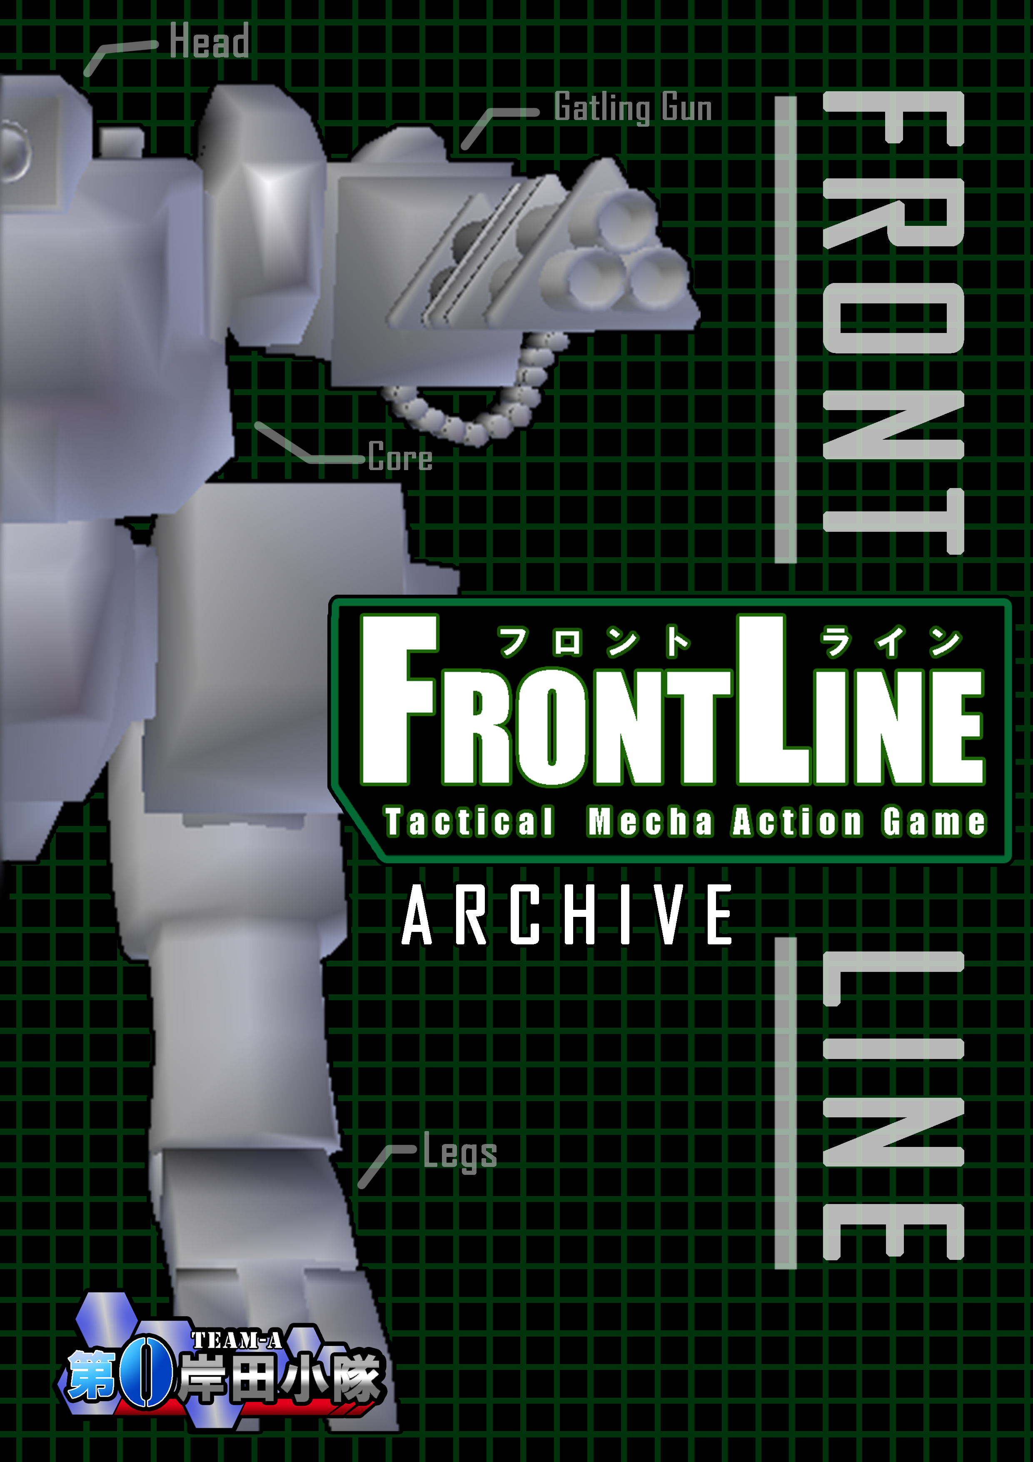

Slide 2

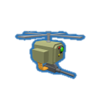

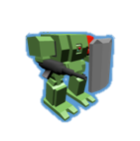





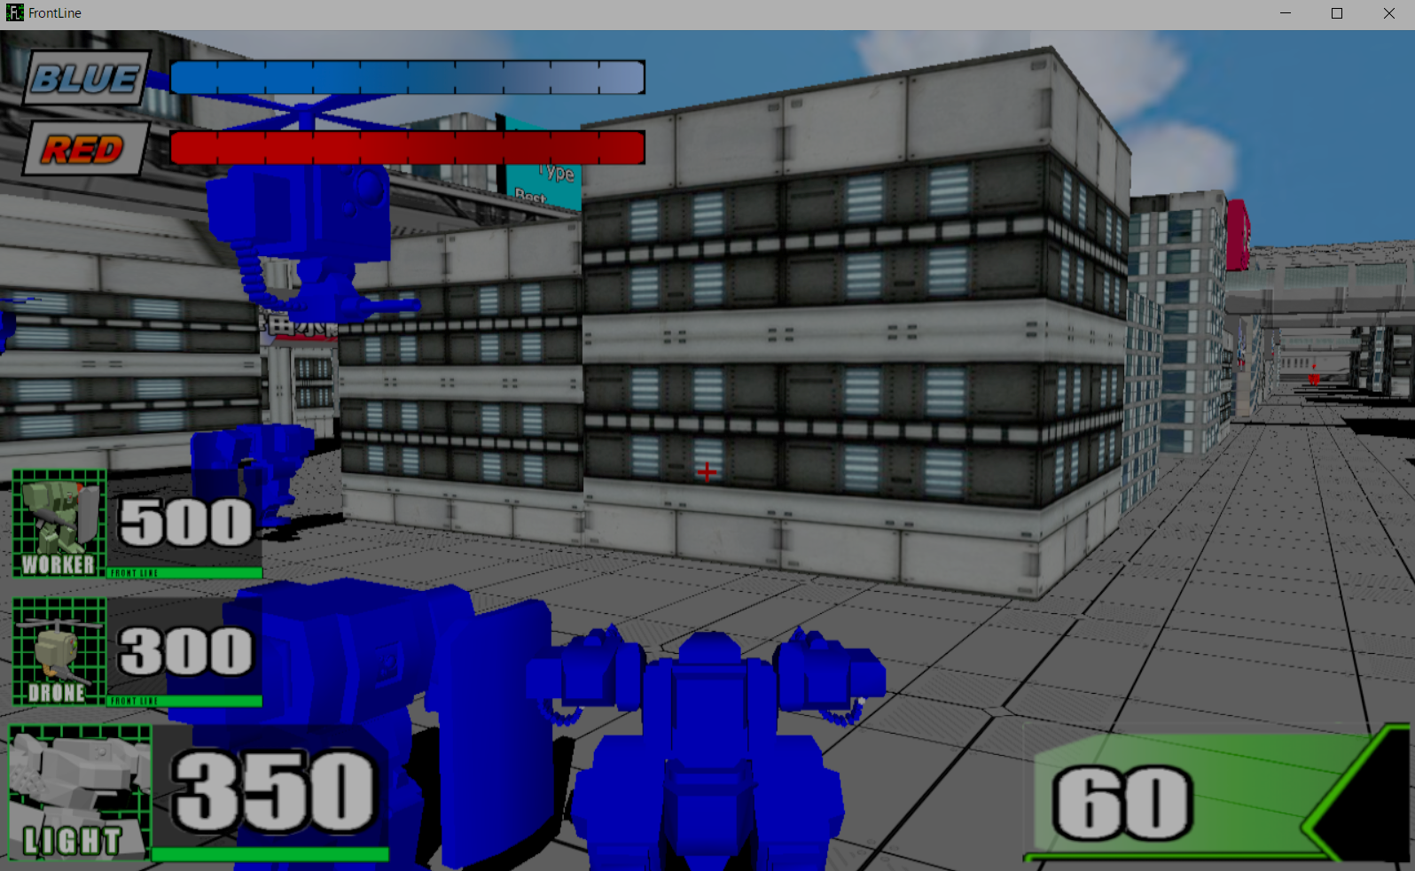
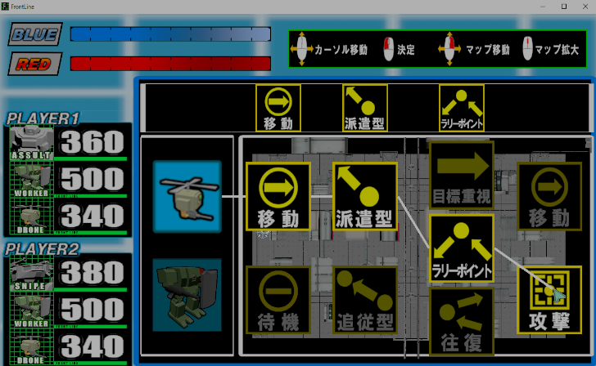
GAME SYSTEM
このゲームはAI機体を含む6対6のチームバトル
相手のリンクエネルギーを0にしたチームの勝利
プレイヤーを操作する
アクションパート
AIを操作する
ストラテジーパートを
切り替えながら戦う
状況に応じた最適なAIを作り出せ
AI機体との協力がカギを握る
チームバトル
ジャンル ：チームロボアクション
プレイ人数：1人～4人
制作環境 ：C++（DirectX 9.0 ver.）
AI機体を含む
６vs６のチームバトル
VS
プレイヤーを操作する
アクションパート
AIを操作する
ストラテジーパート
切り替えながら戦う
AI機体との協力がカギを握る
チームバトル
1

Slide 3
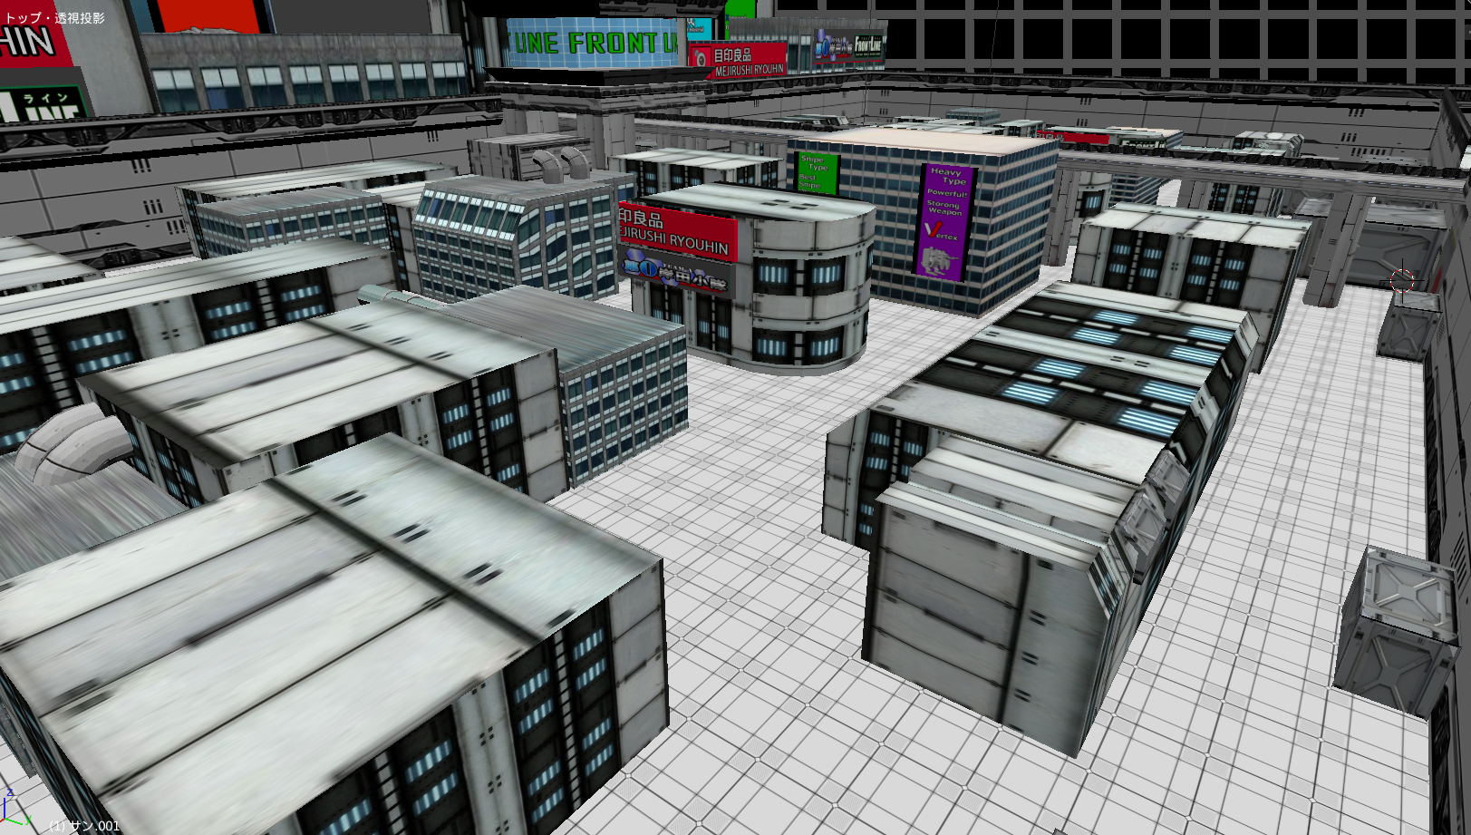
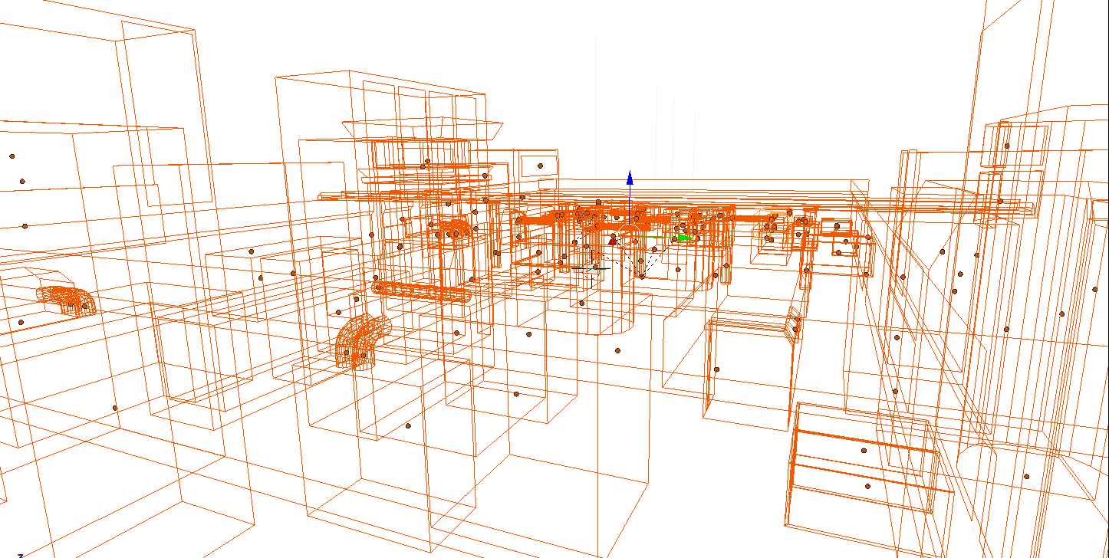
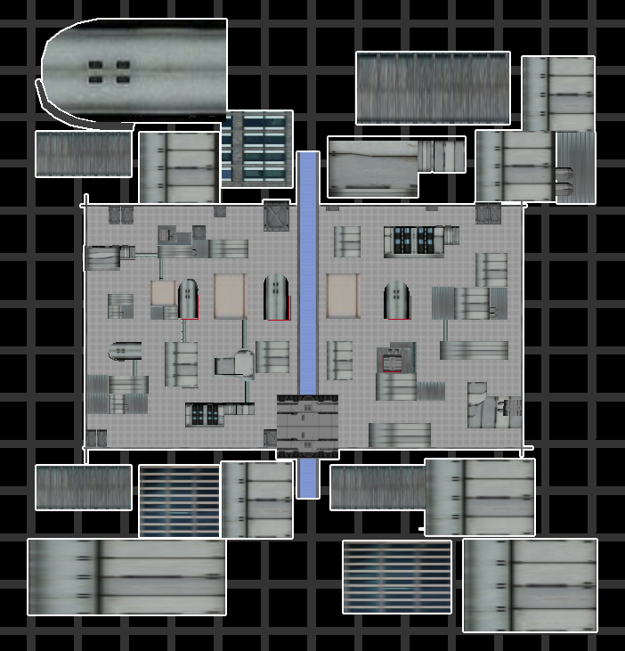
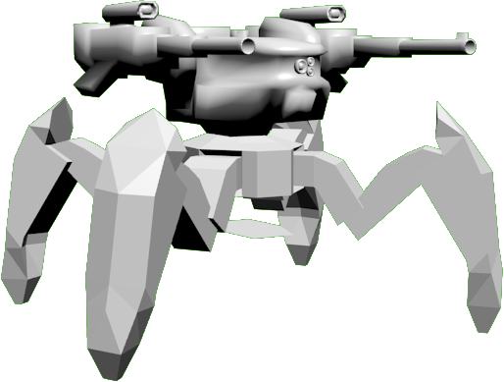
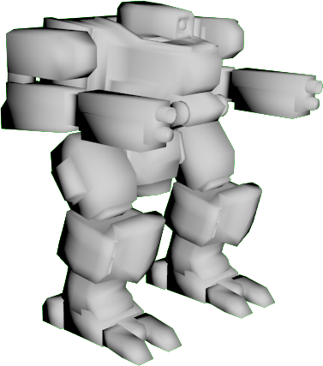
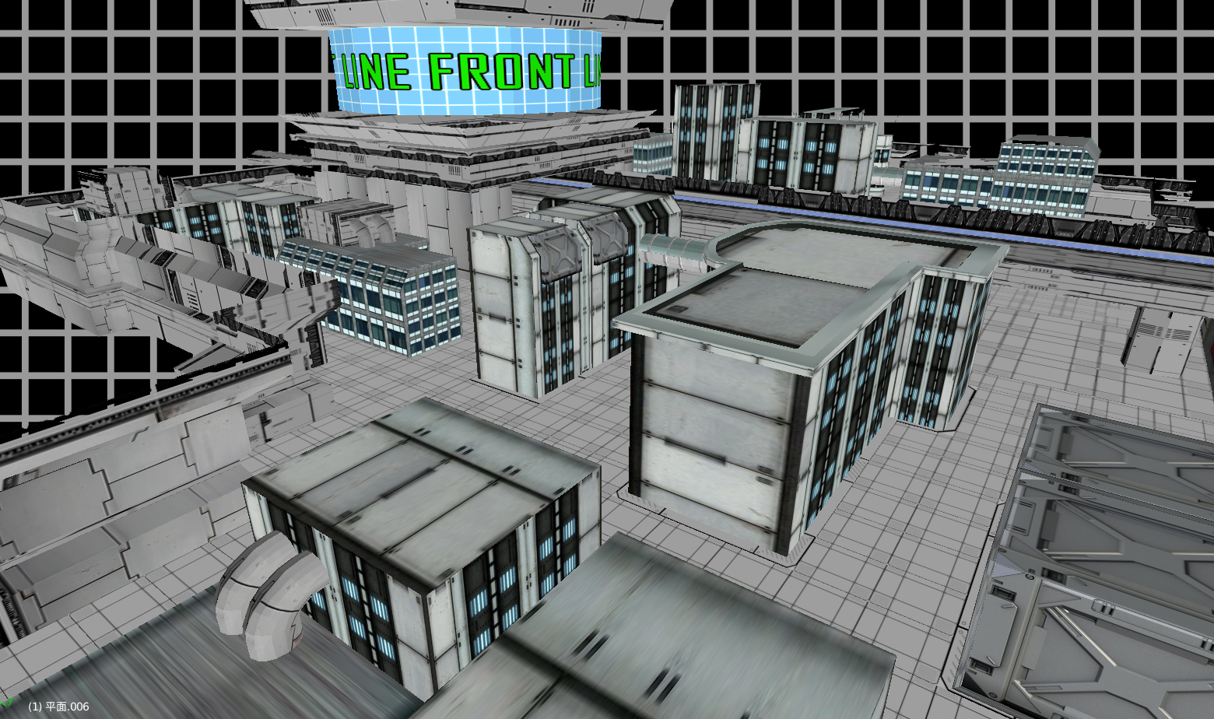
目次
2P
制作過程
3P
制作に
入るまで
4P~7P
制作過程
8P
ブース設営
制作秘話
9P
卒プレ
当日の様子
11P
制作者
コメント
2

Slide 4
制作過程
10月
話し合い・提案書・企画書・ブース設営図
仕様書・ガントチャート・プロトタイプ版提出
11月
プレα版・プレイ動画・α版
操作説明書の提出
12月
β版・スクリーンショット・プレイ動画提出
最後の冬休み
1月
マスター版・PV提出
卒業プレゼンテーション
2月
アーカイブ・動画作成
3

Slide 5


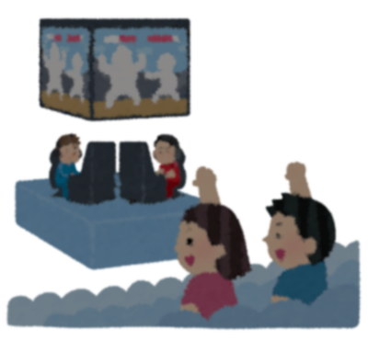

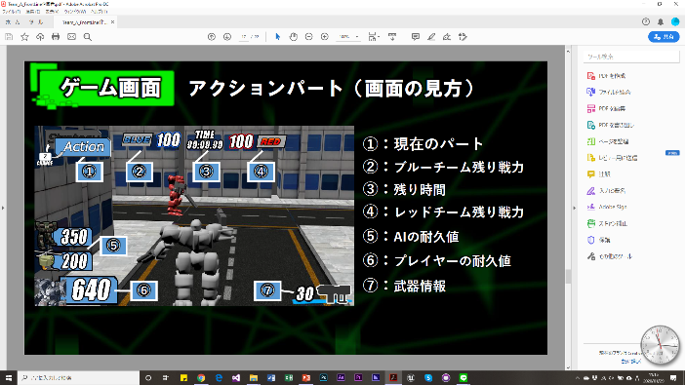
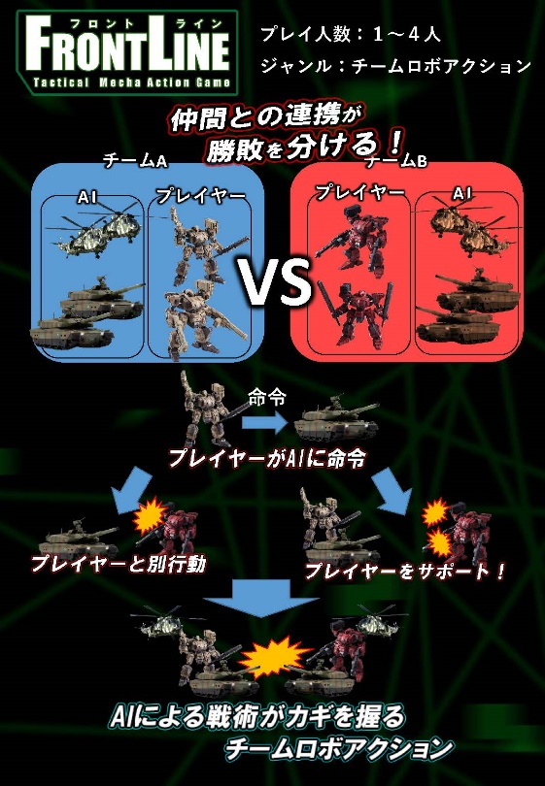
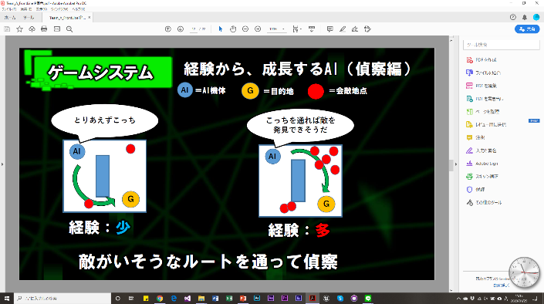
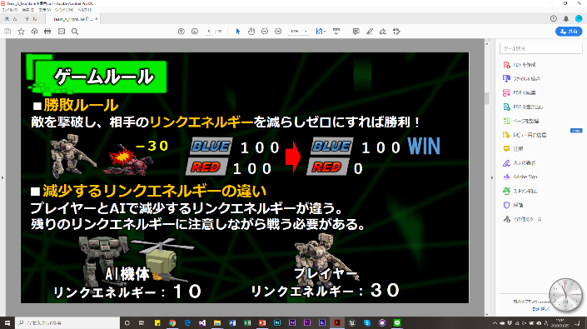
制作に入るまで
制作テーマ
留意点
AI
※
×
GFF AWARD 2020
エントリー
eスポーツ
※ 福岡のゲーム制作会社3社が主催となり
開催されたゲームイベント
※必須事項※
※注意事項※
・多人数プレイ
・技術アピールとなる点を意識
・AI（CPU）搭載
・分かりやすいゲーム仕様
・独自のインターフェース
・キーボード（パッド）対応
提案書作成
企画書作成
独自のインターフェースを軸に話し合いを進め、
Wiiのヌンチャクを採用！
細かいルールやシステムなどを
決めていく。わかりやすいように画面のイメージも同時に作成。
完成した提案書
※企画書一部抜粋
4

Slide 6
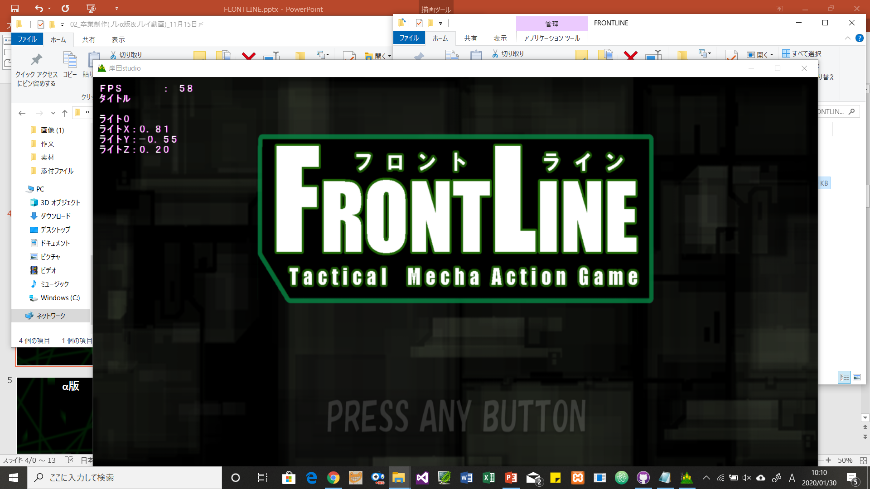
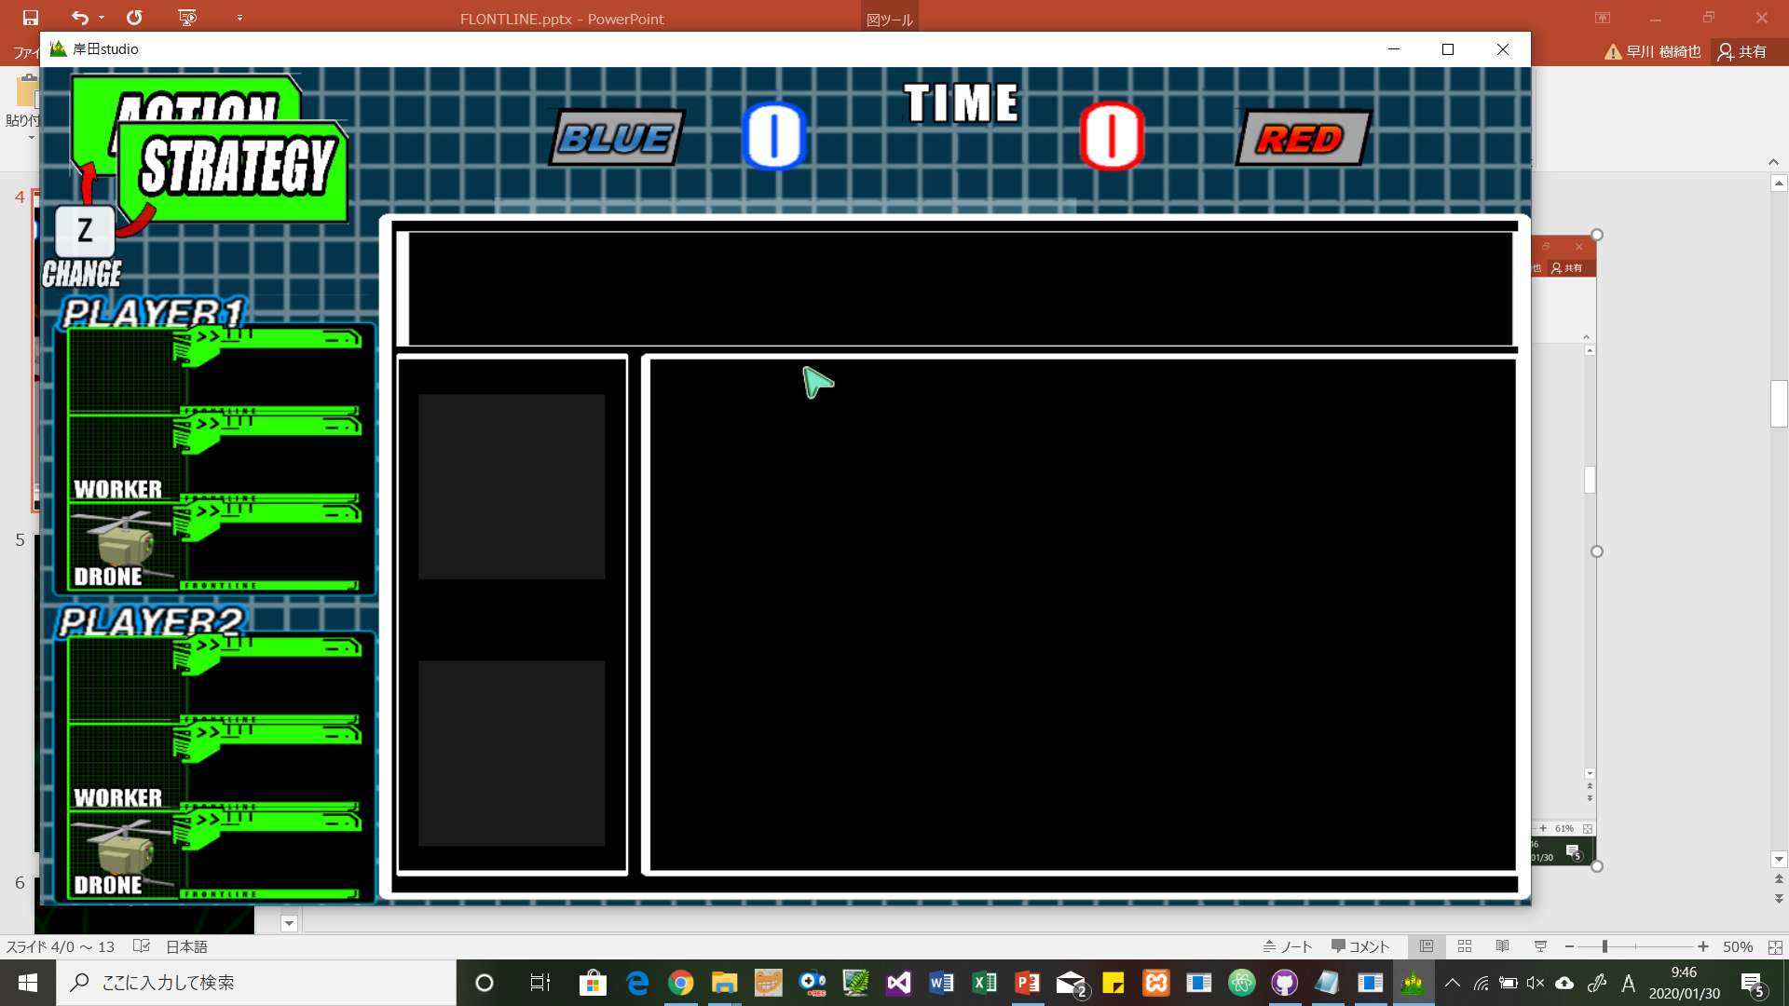
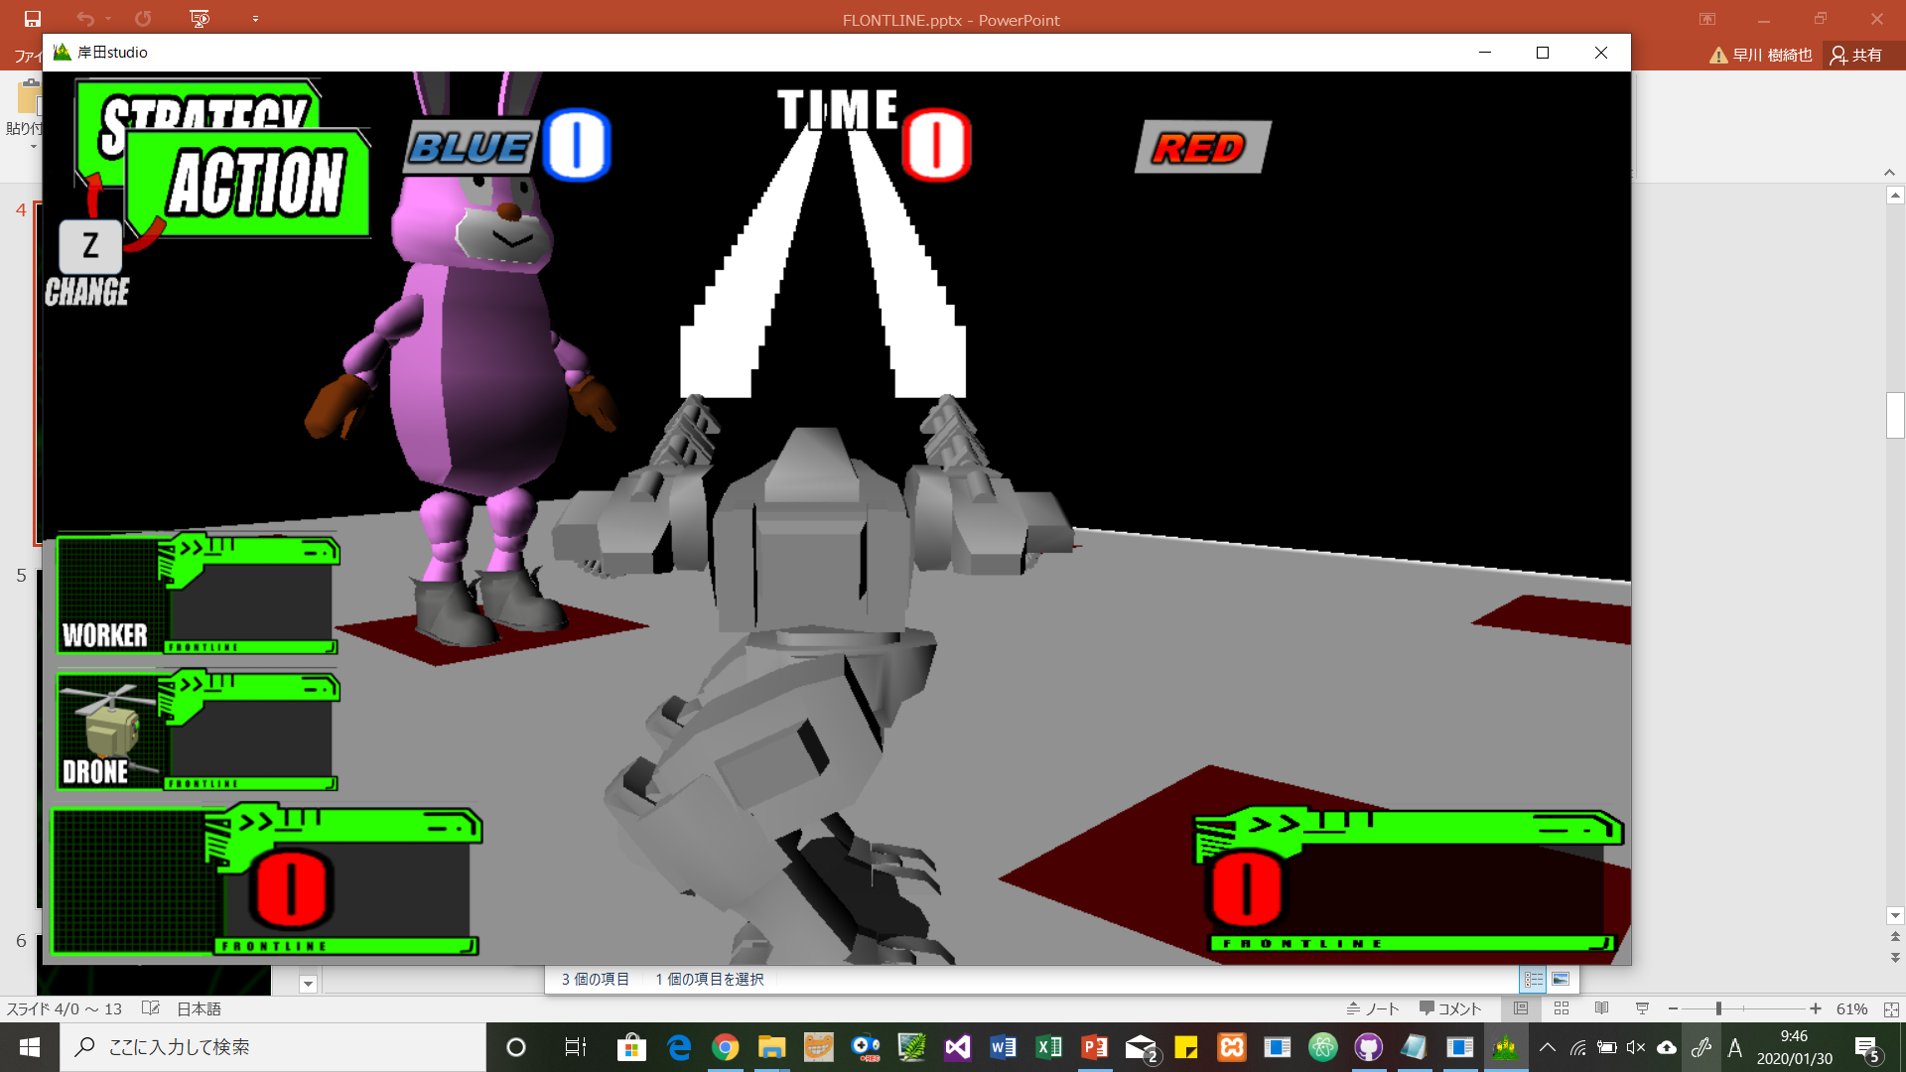
2019年
10月〇日〆
プロトタイプ版
実装内容
・タイトル・ゲーム・リザルトの遷移
・アクション・ストラテジー切り替え
・プレイヤー、弾の追加
・UI関係の表示
◀タイトル画面
ストラテジーパート▶
◀アクションパート
コメント
ゲームの基盤となる、画面遷移とパートの
切り替えを制作。一連の流れを確認することができ、UI表示を
することで更に画面のイメージを掴むことができた。
5

Slide 7
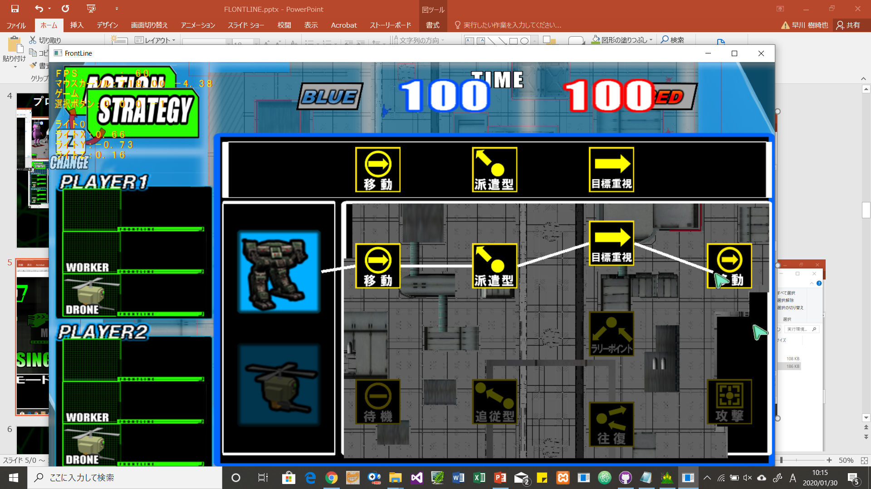
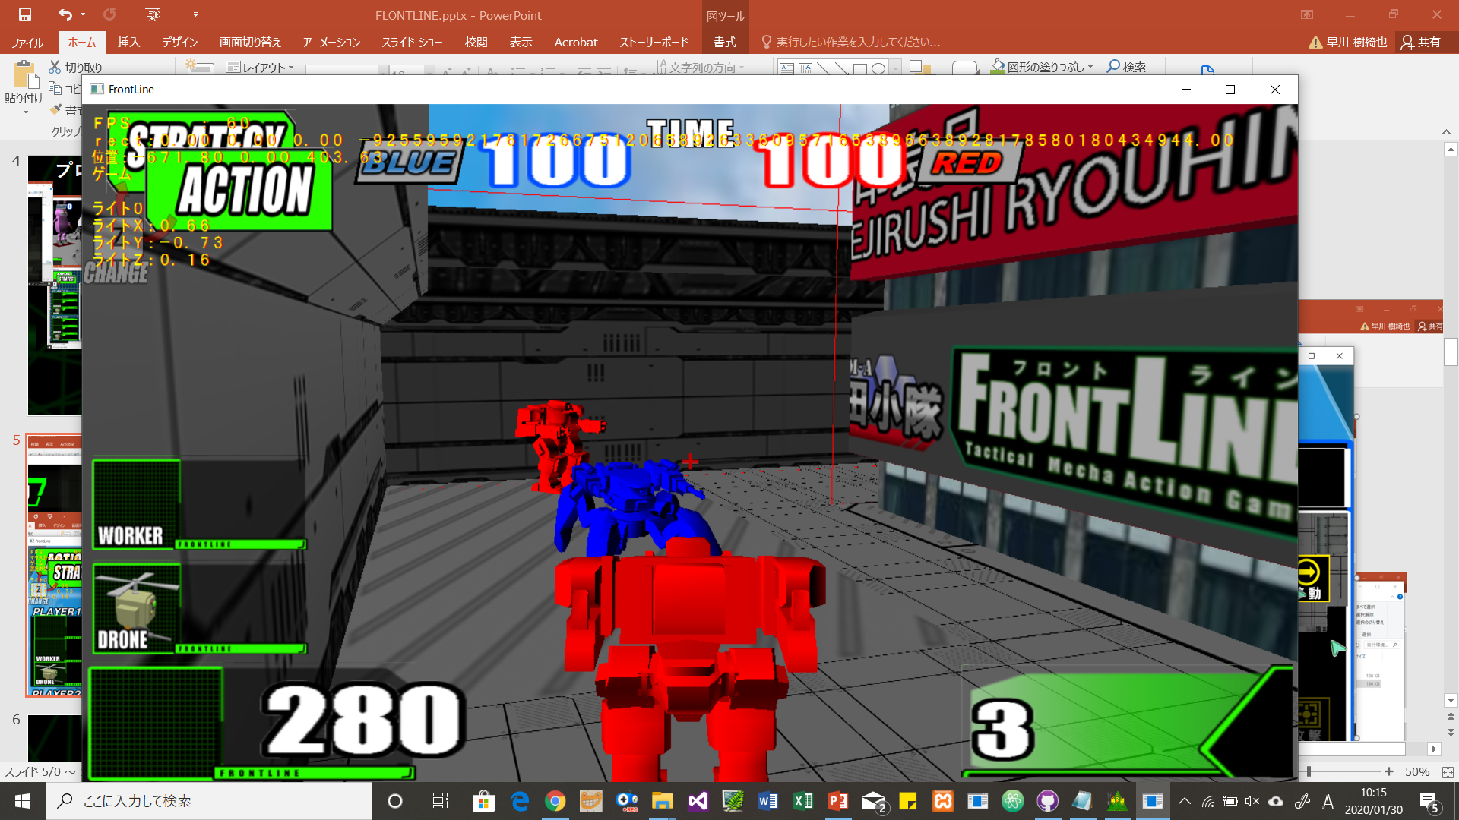
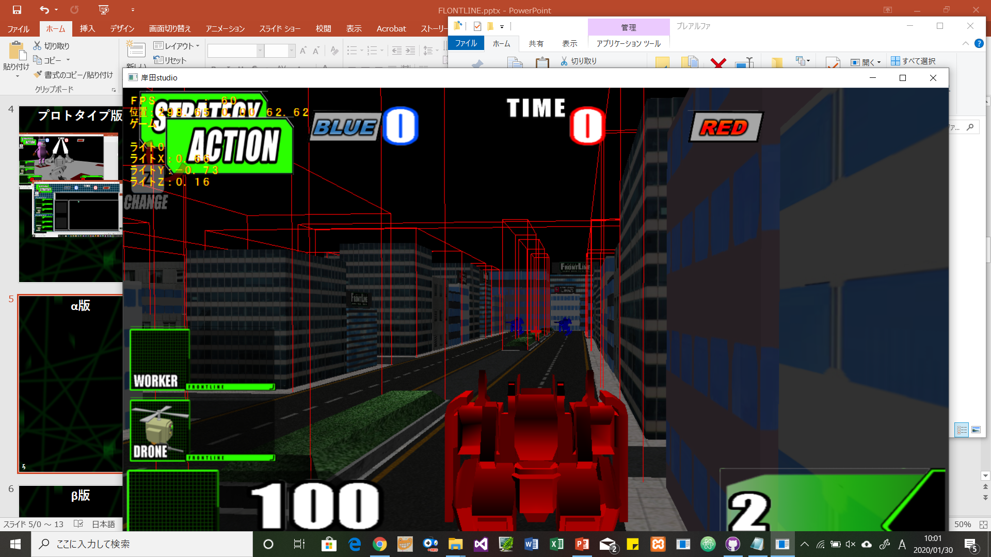
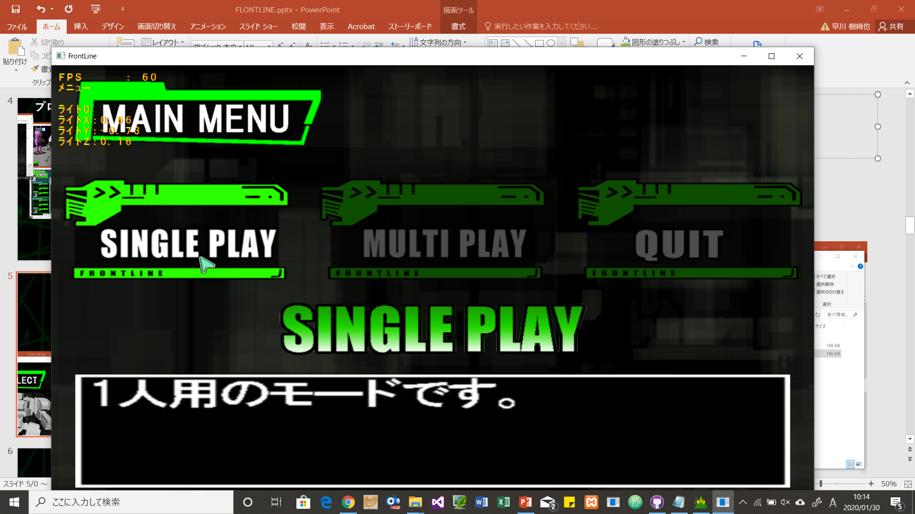
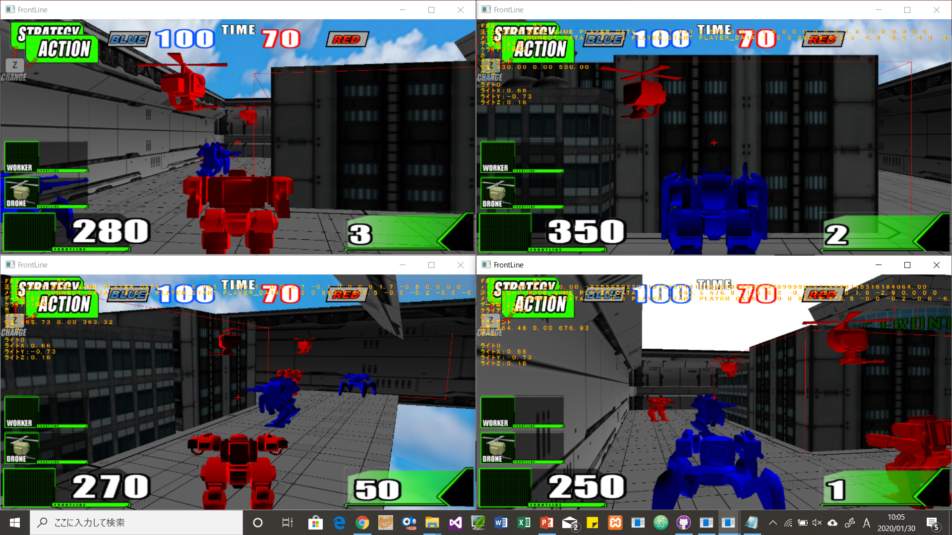
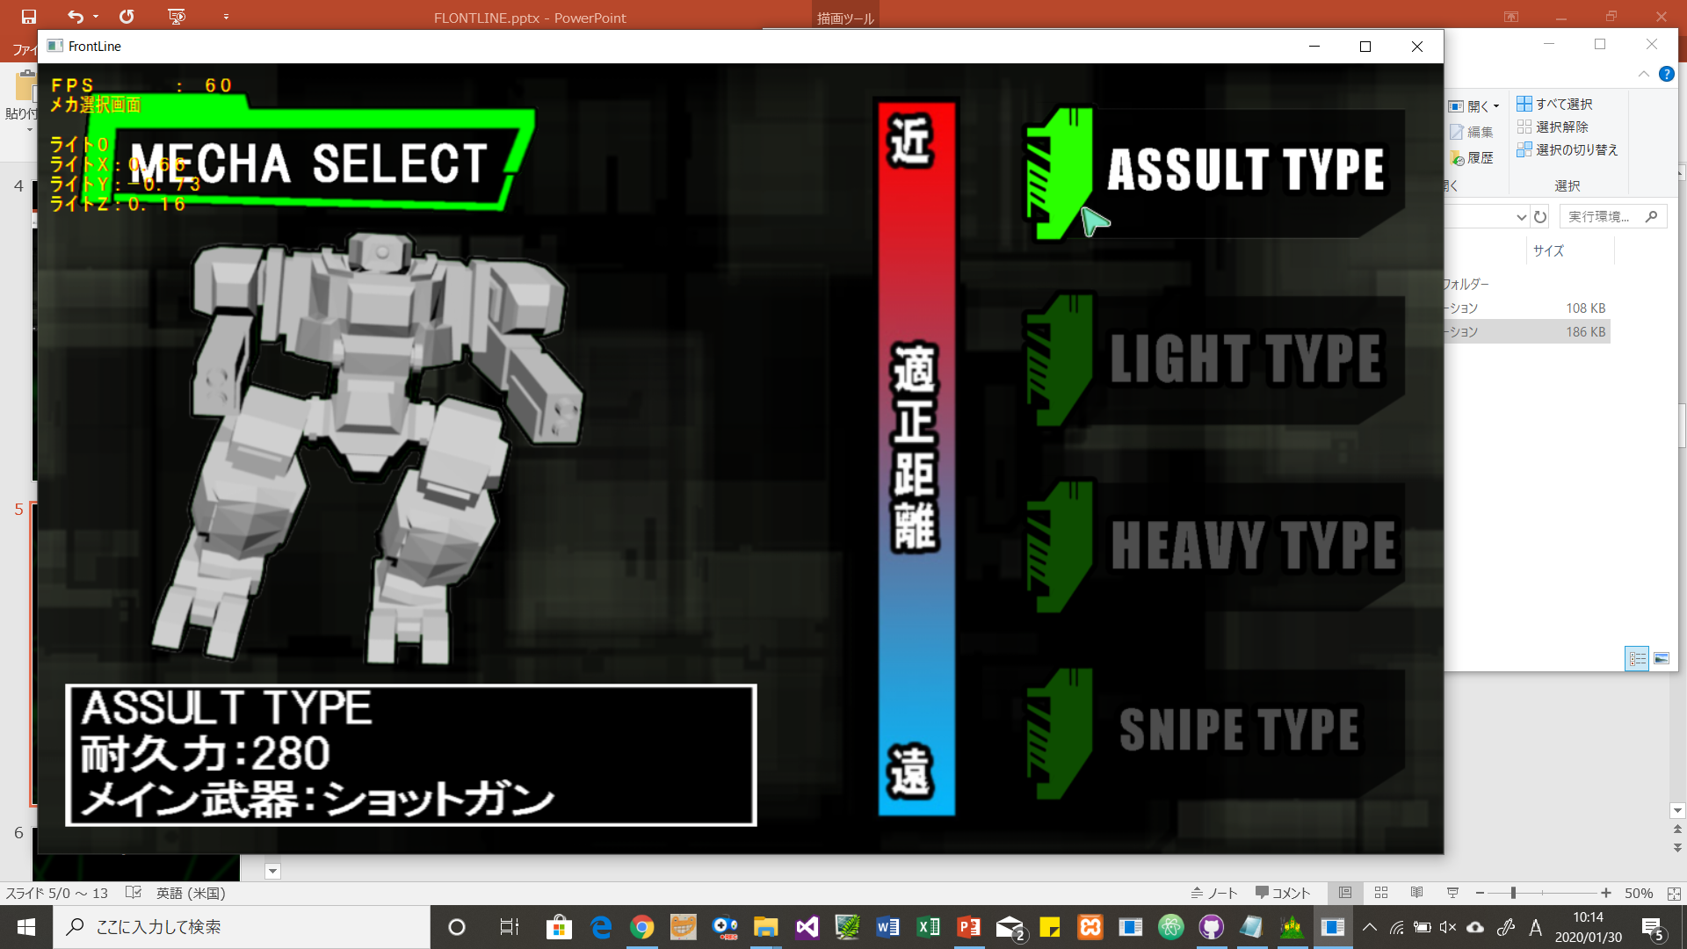
2019年
10月〇日〆
α版
実装内容
・マップ追加
・HP、残数、リンクエネルギーの反映
マップの追加
オンラインの追加
リンクエネルギー実際に動く
ＨＰ・残数も反映
プレイヤーに色がつく
メニュー・機体選択画面
ストラテジーの更新
ＣＰＵ動く
・オンライン追加
・メニュー、機体選択画面の追加
・CPUの実装
6

Slide 8
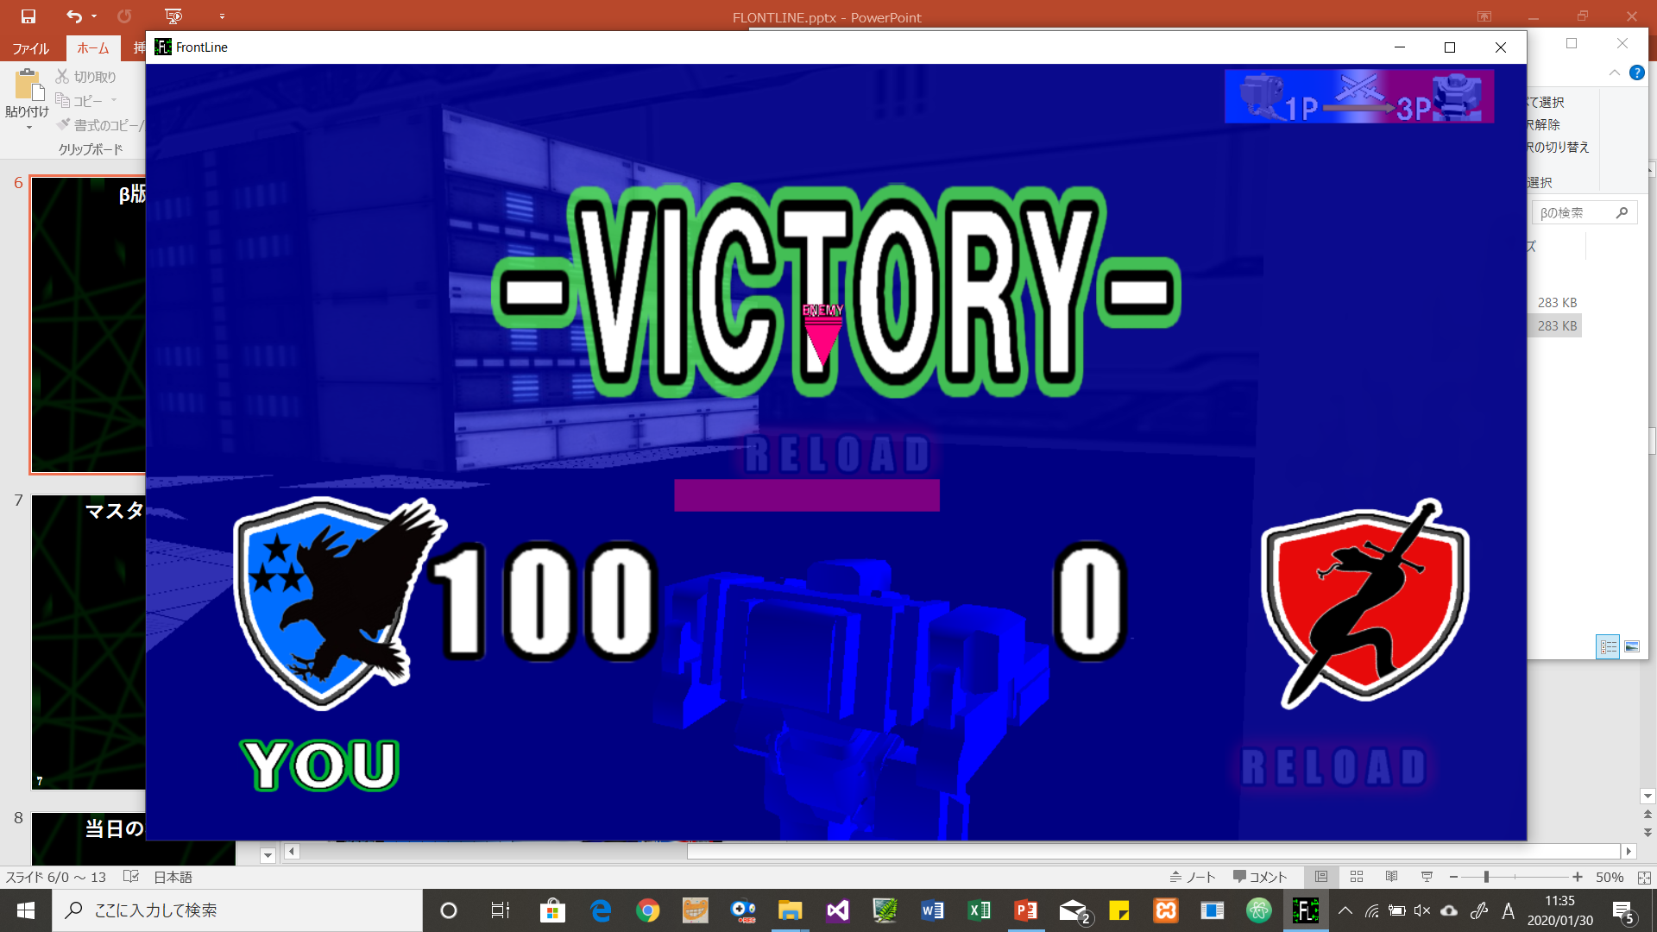
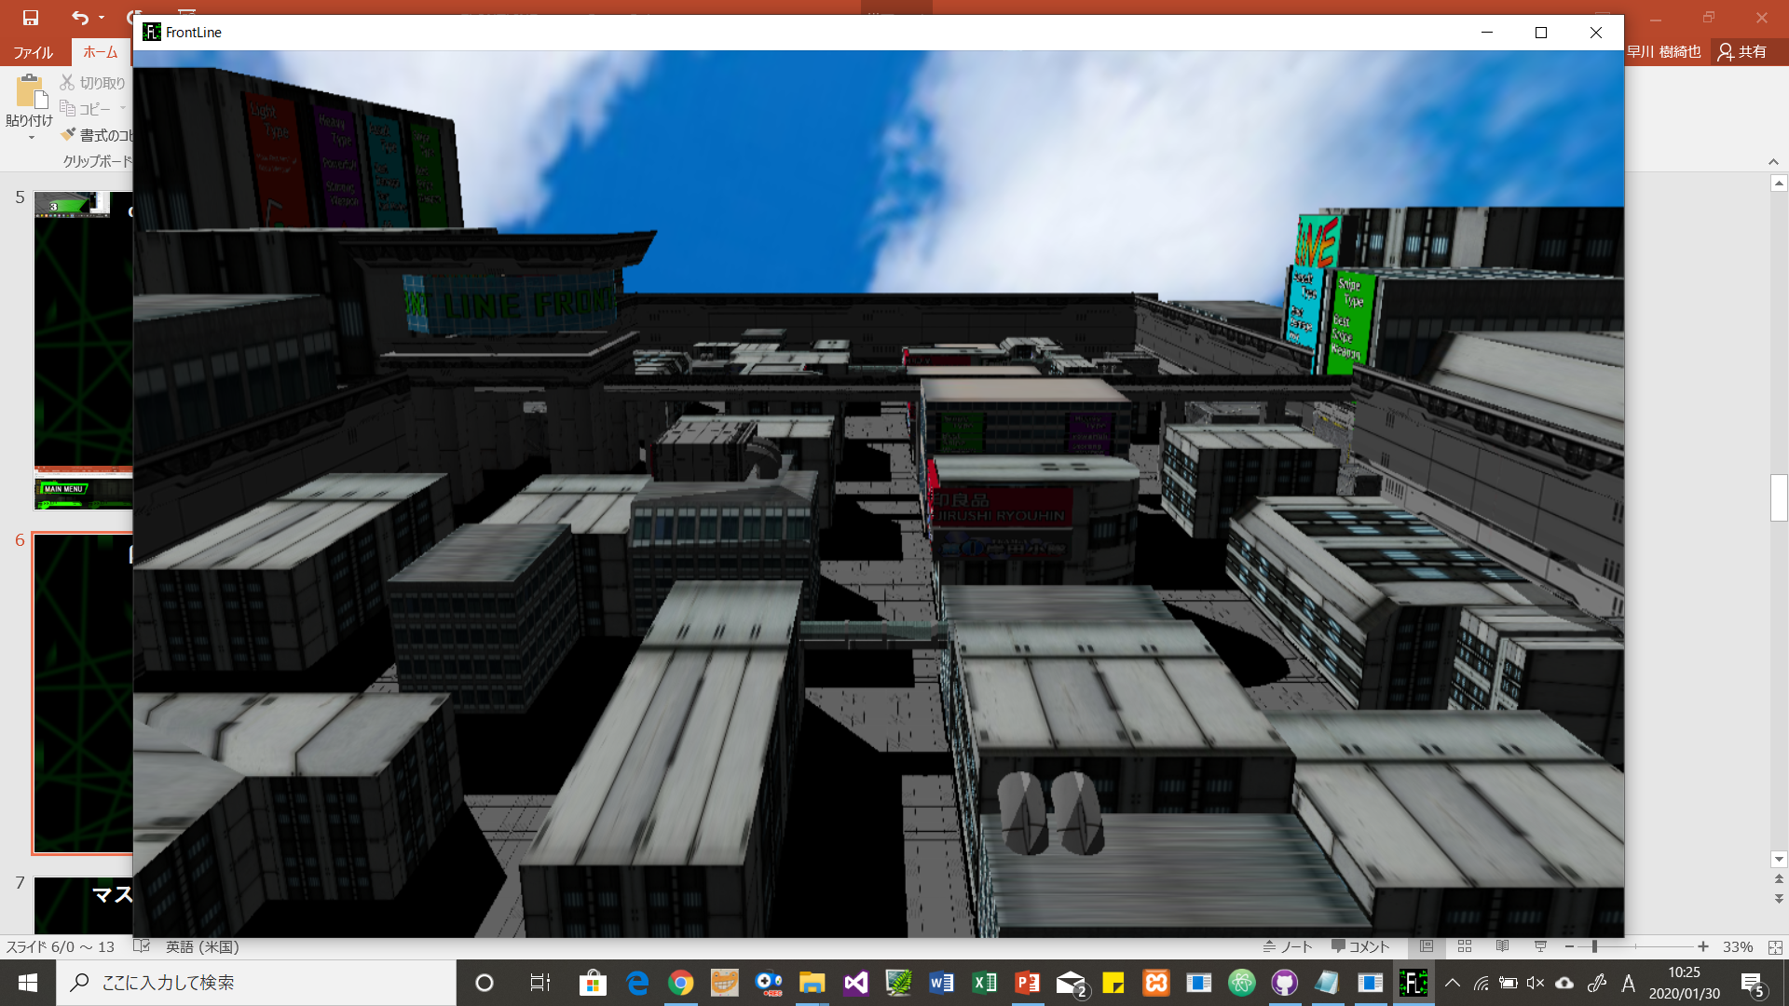
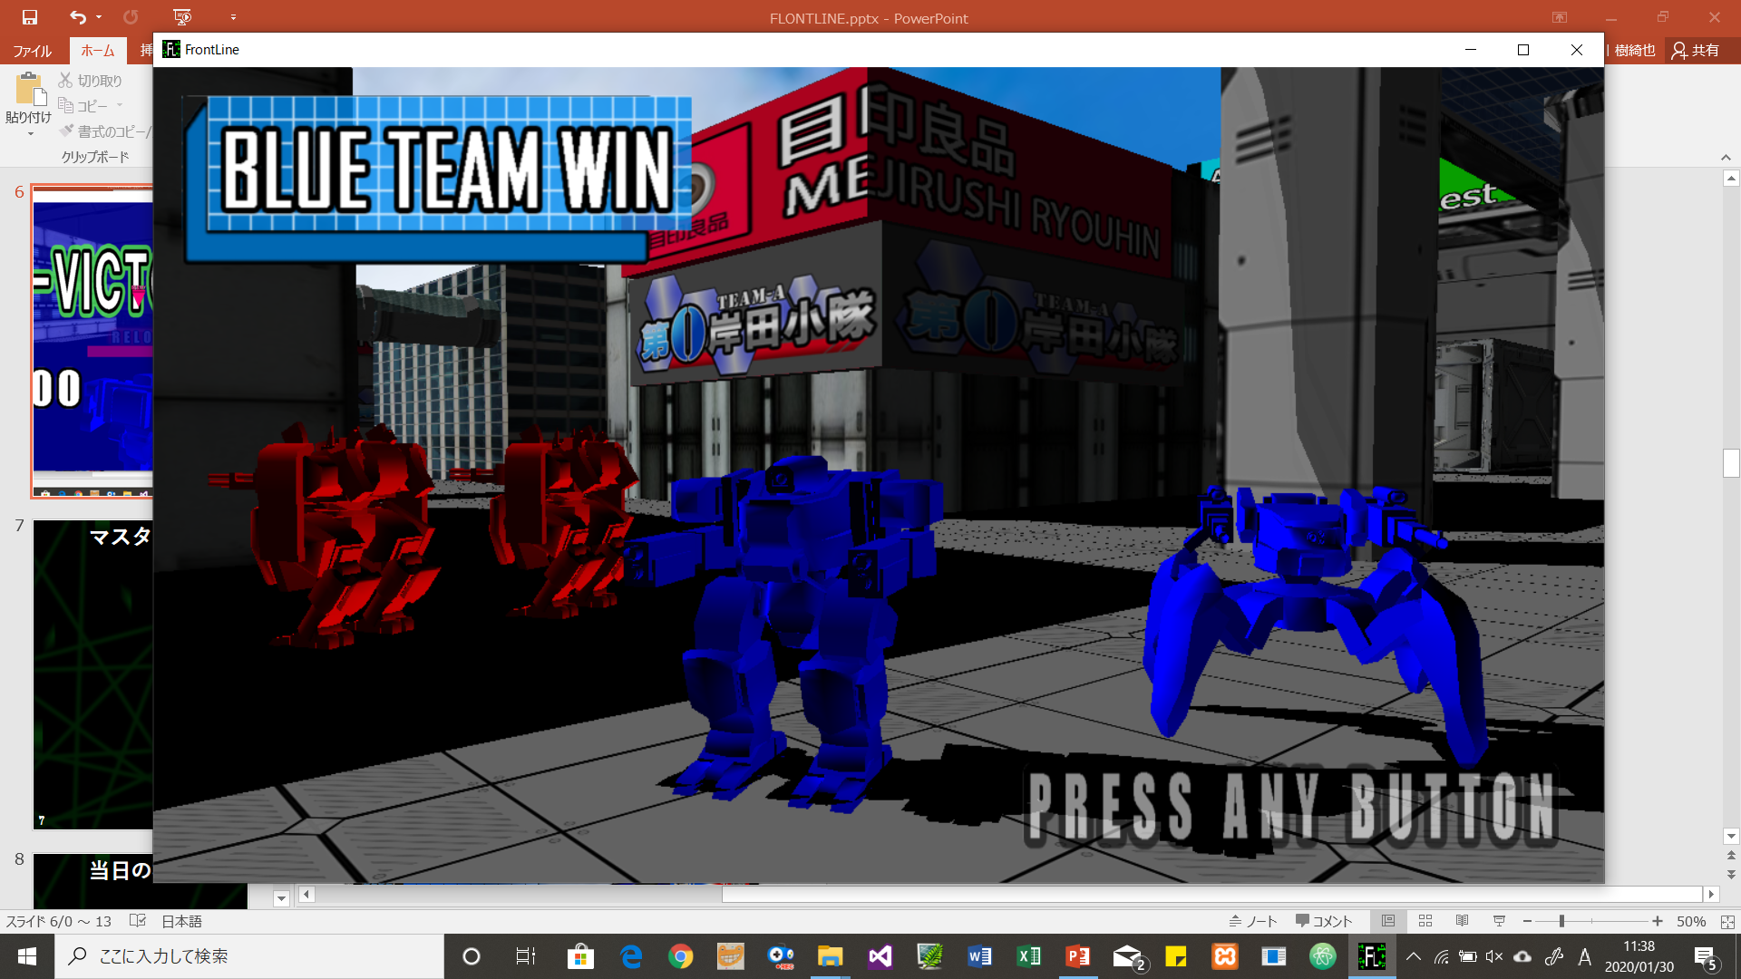
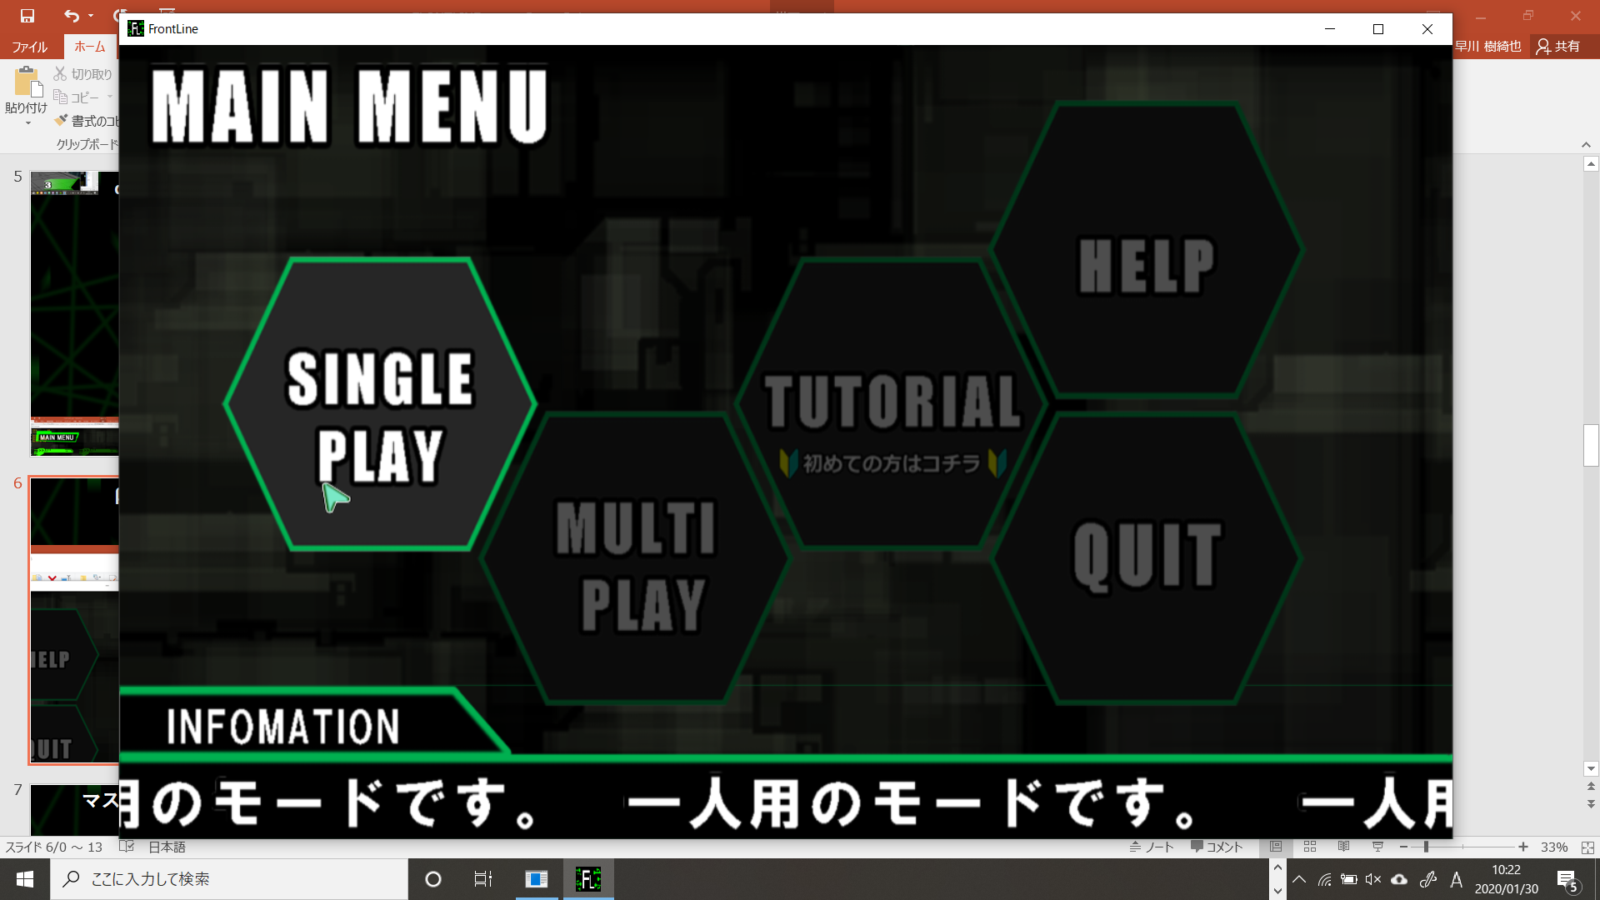
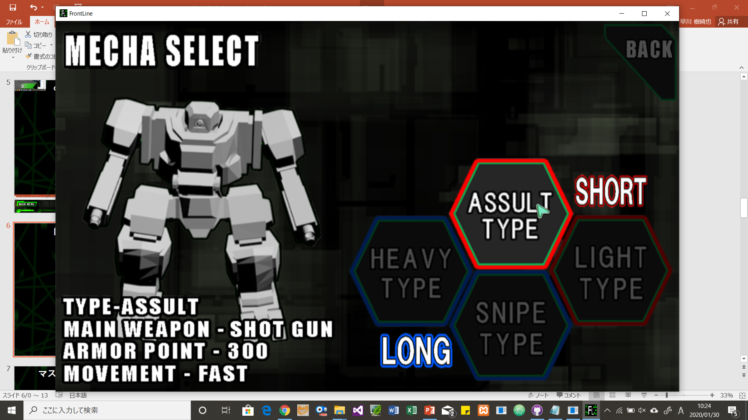
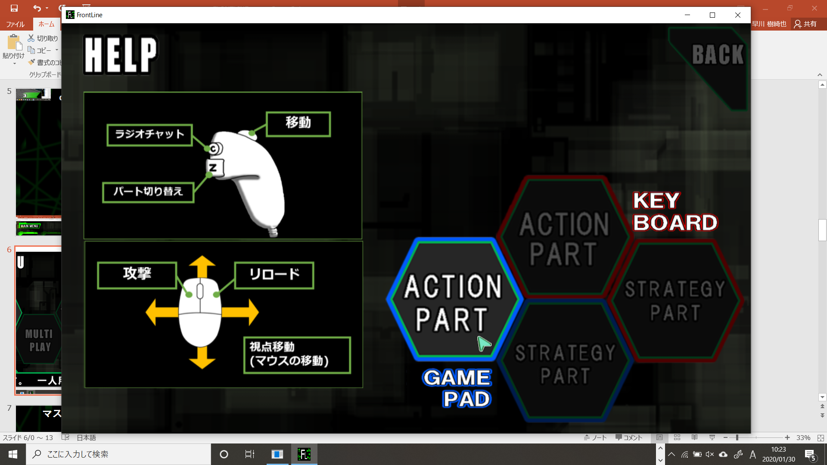
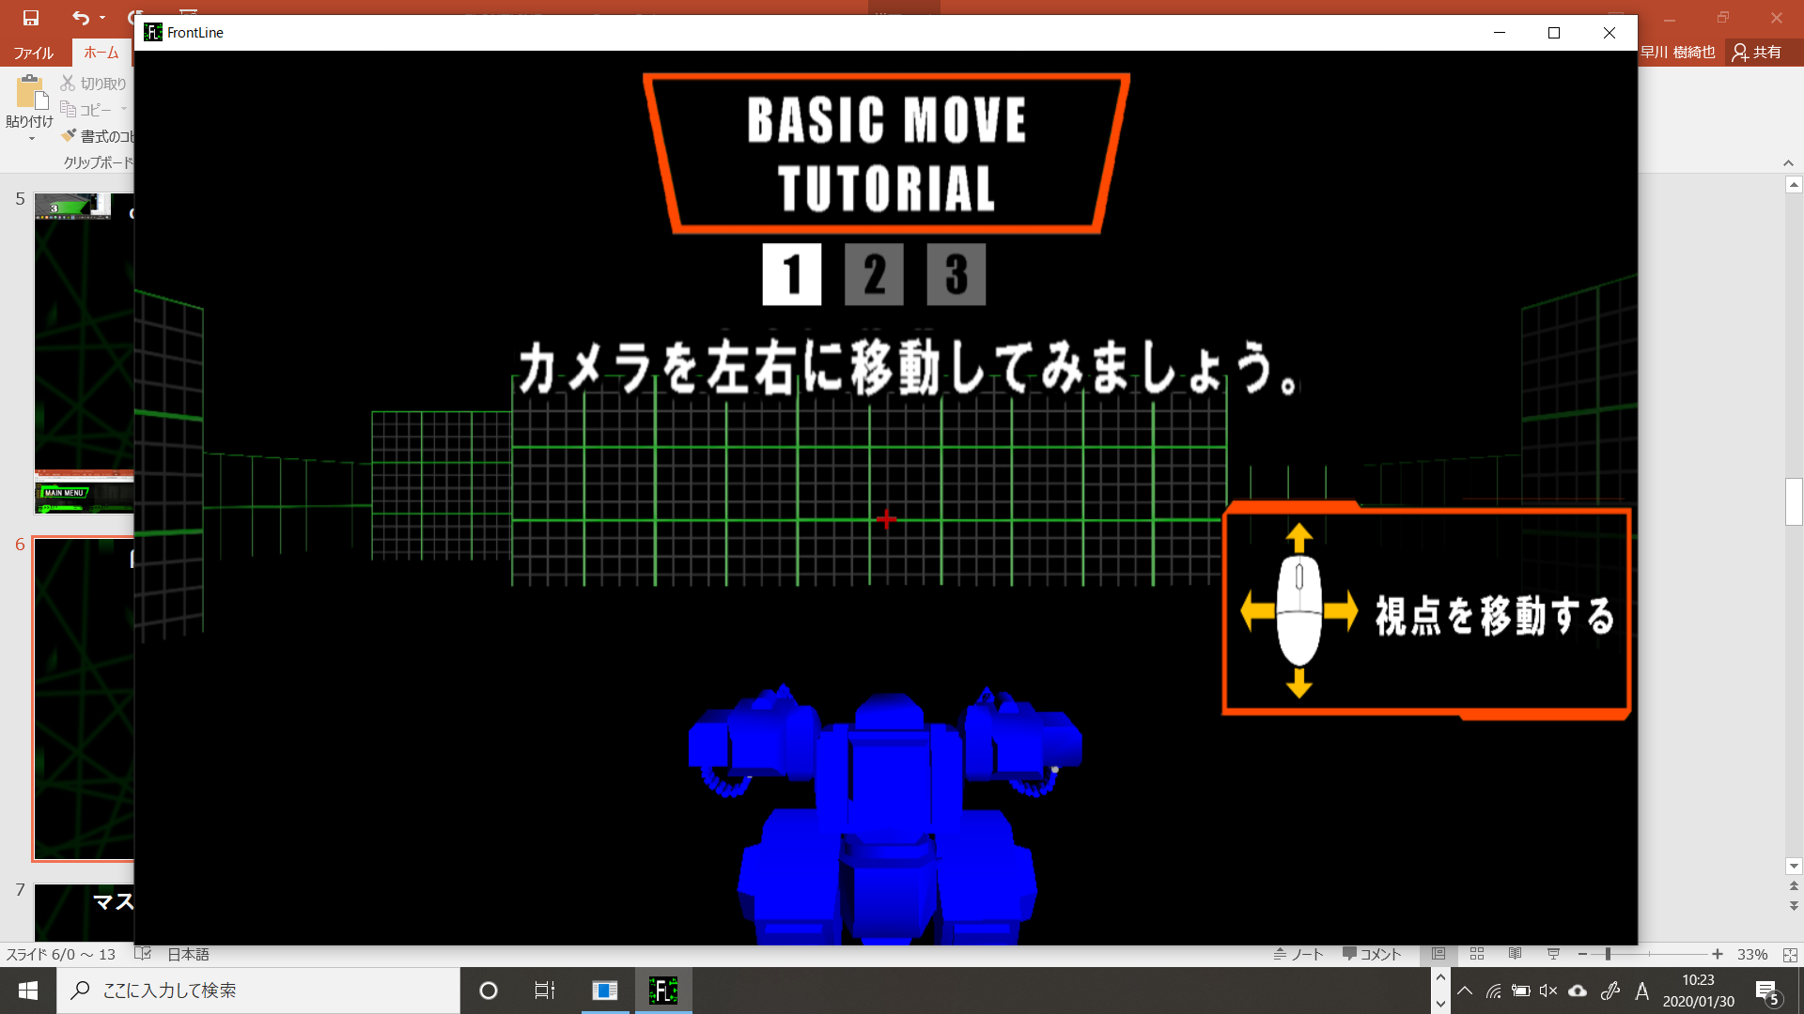
β版
マップの変更
ヘルプ追加
リザルト追加
メニュー、メカセレクト変更
7

Slide 9
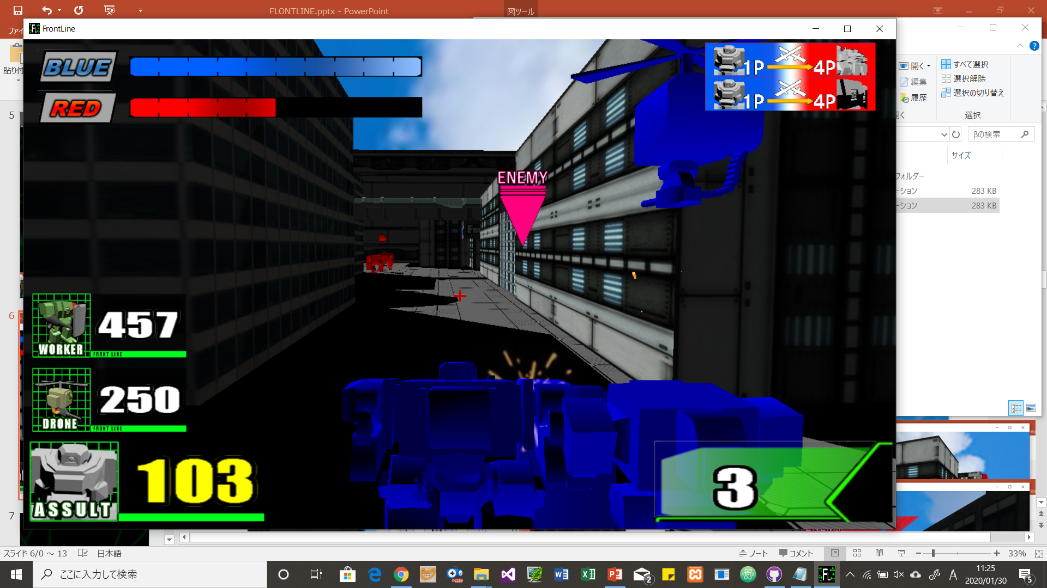
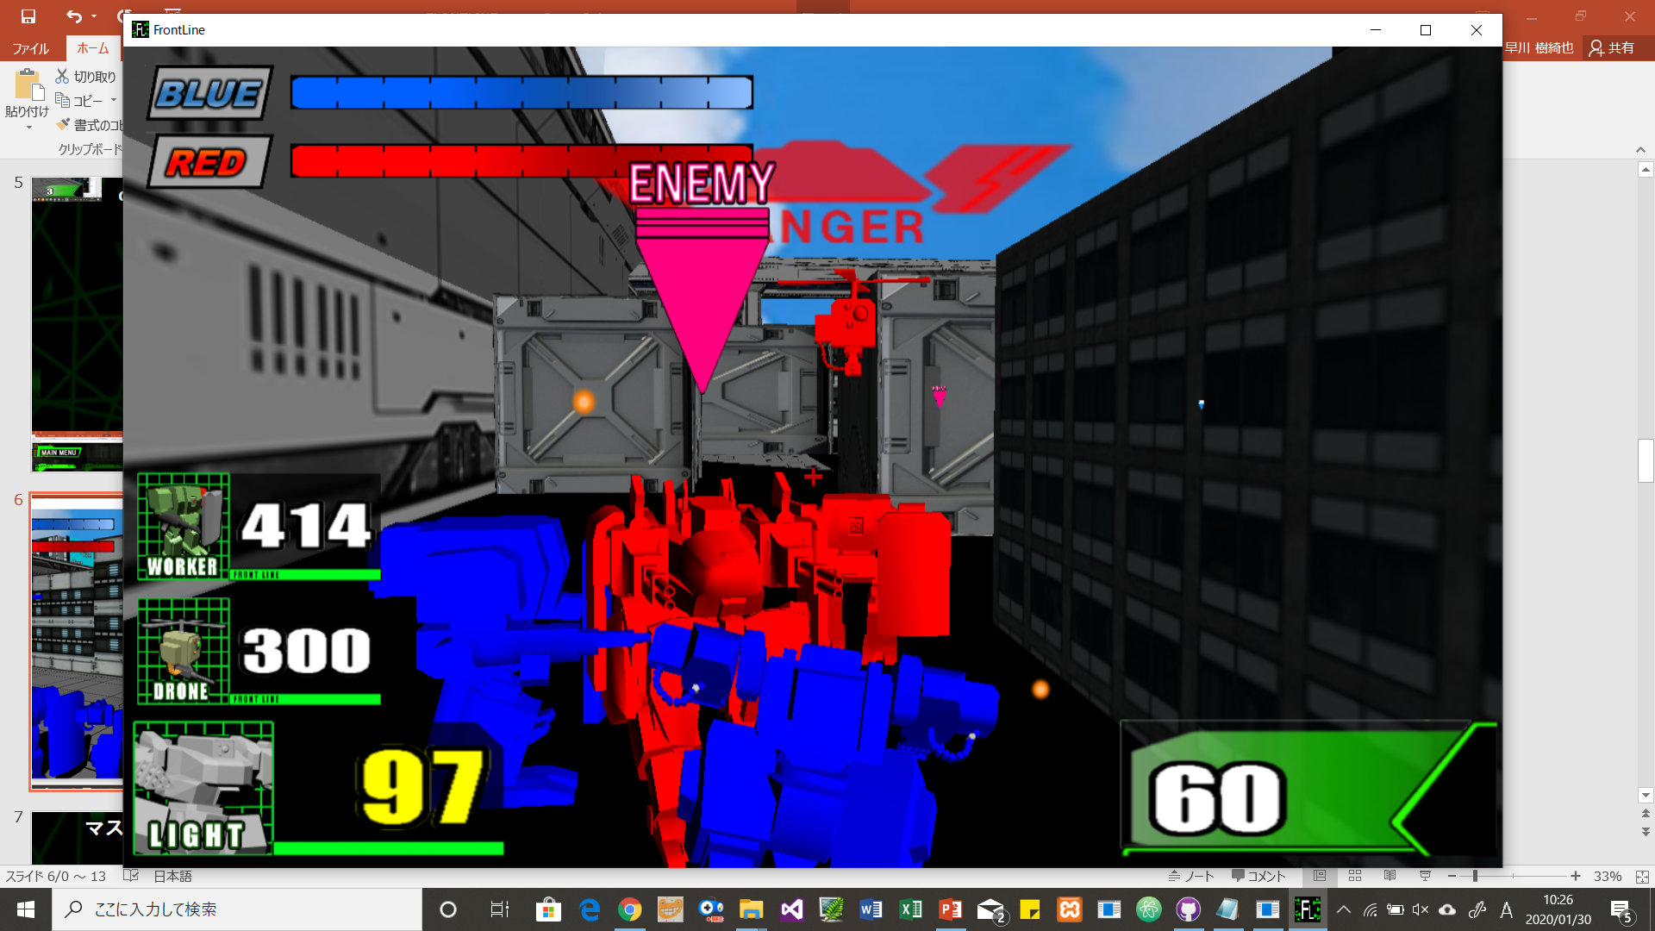
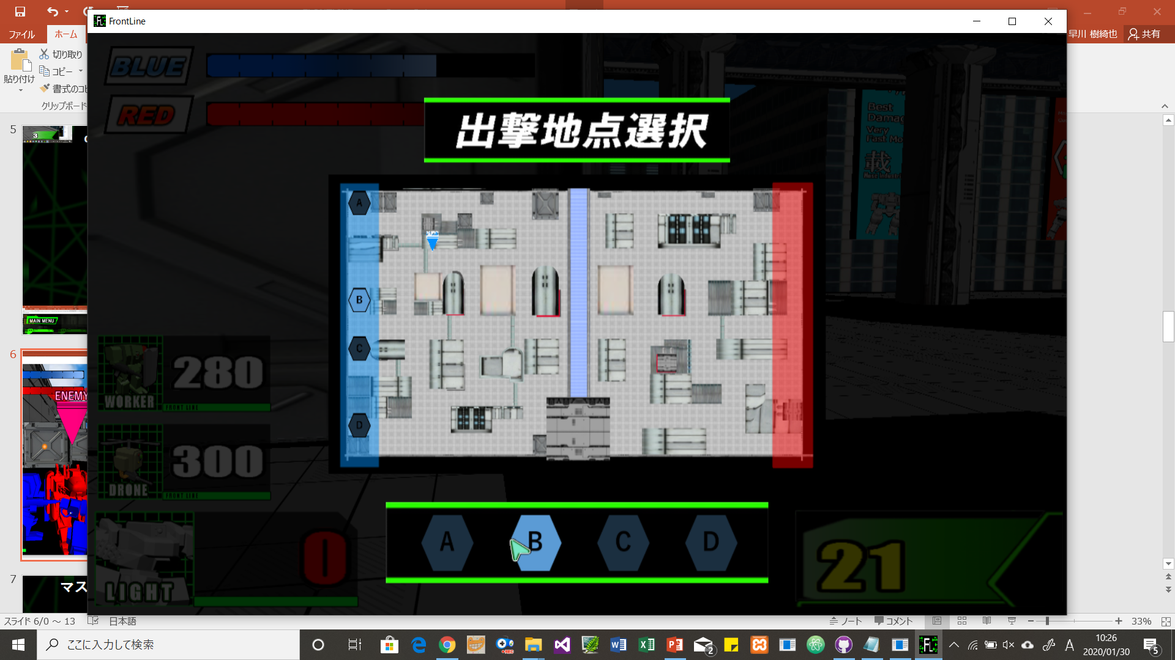
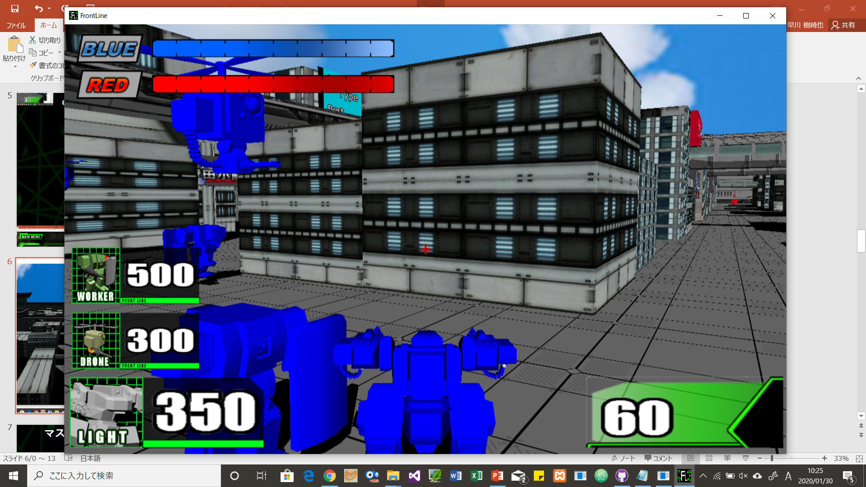
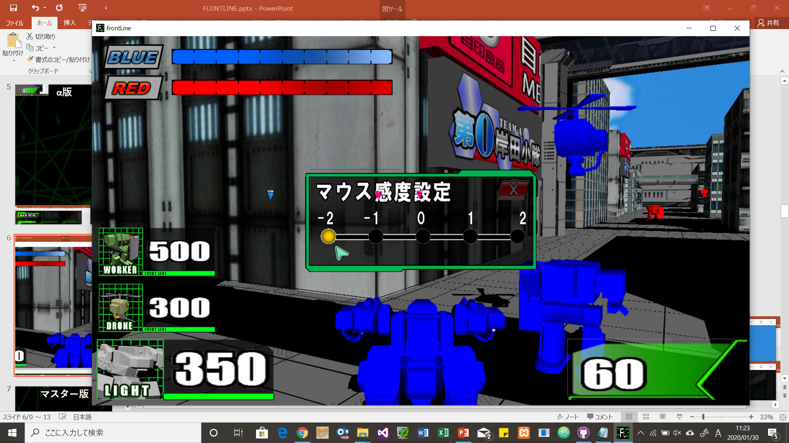
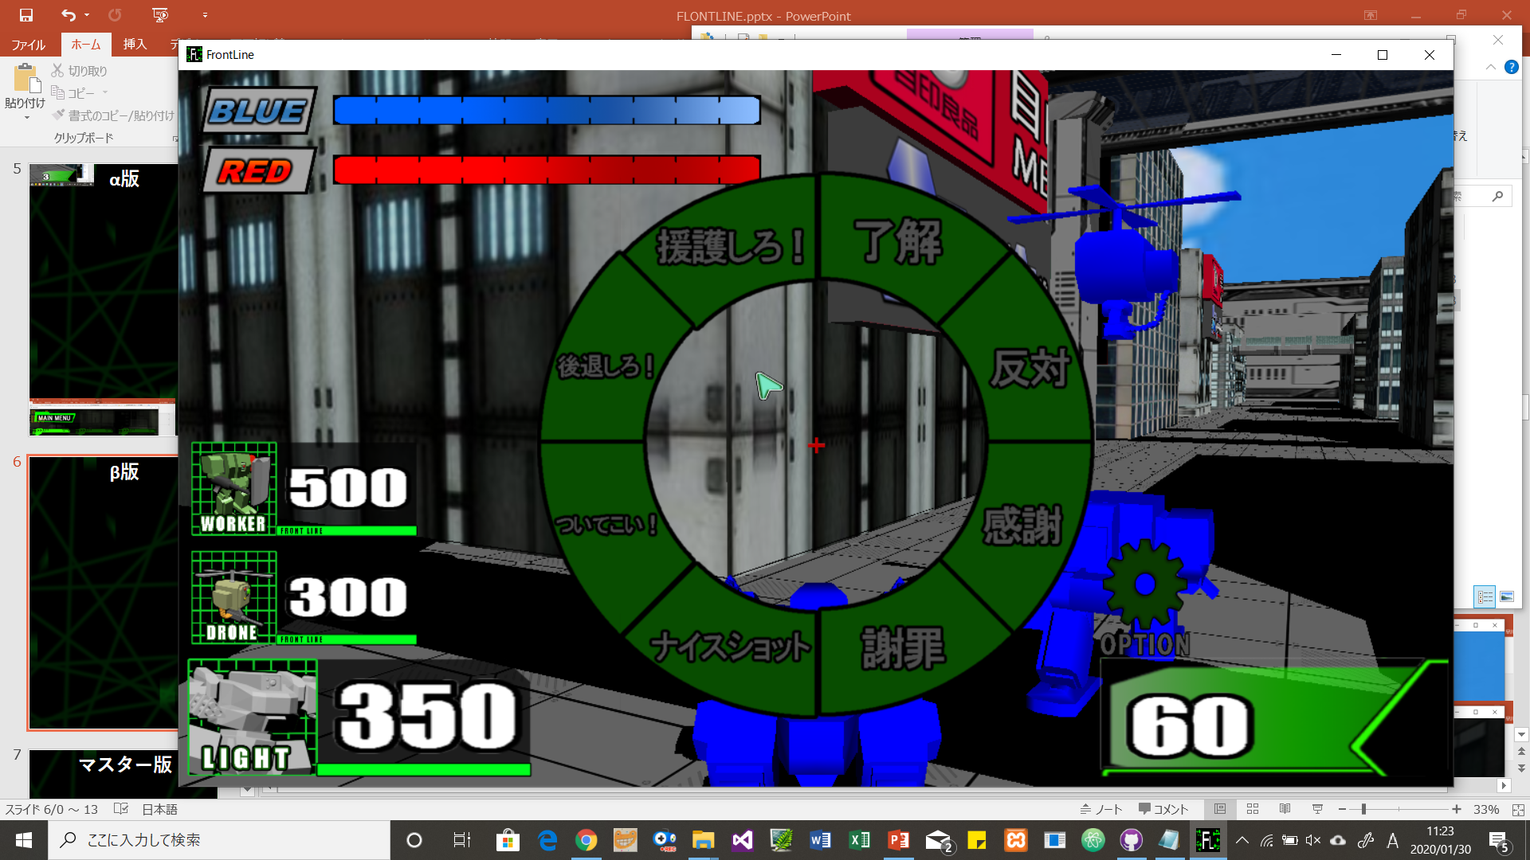
β版
ピンの追加
ワーカー追加
ラジオチャット、オプション追加
リスポーン地点選択追加
キルログ追加
8

Slide 10
マスター版
9

Slide 11
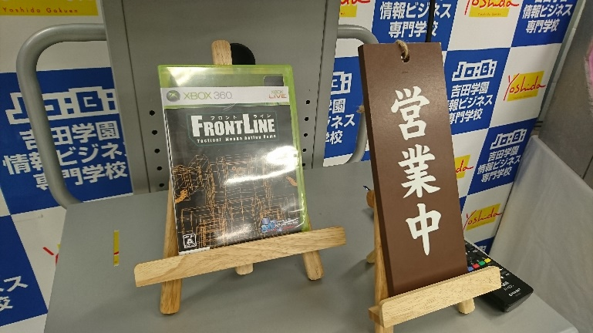
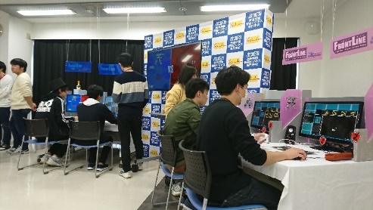
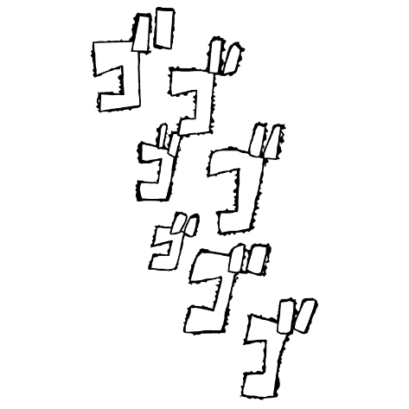
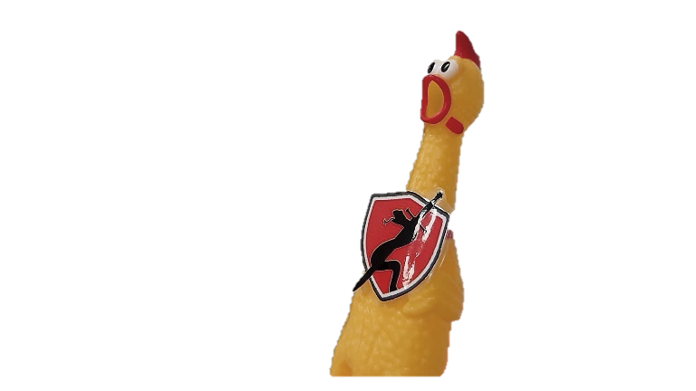

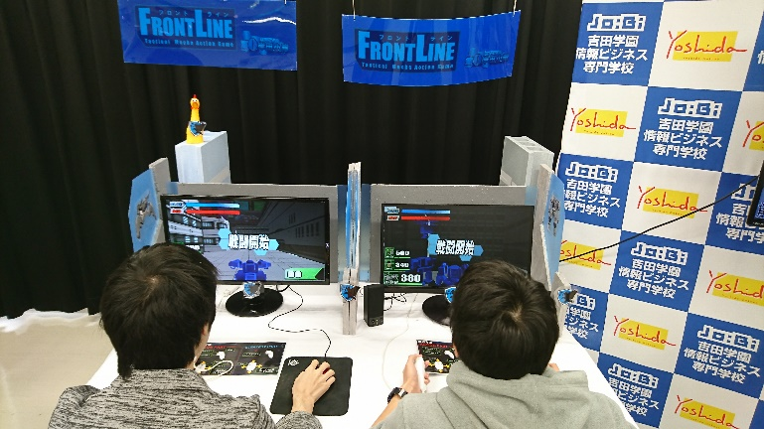
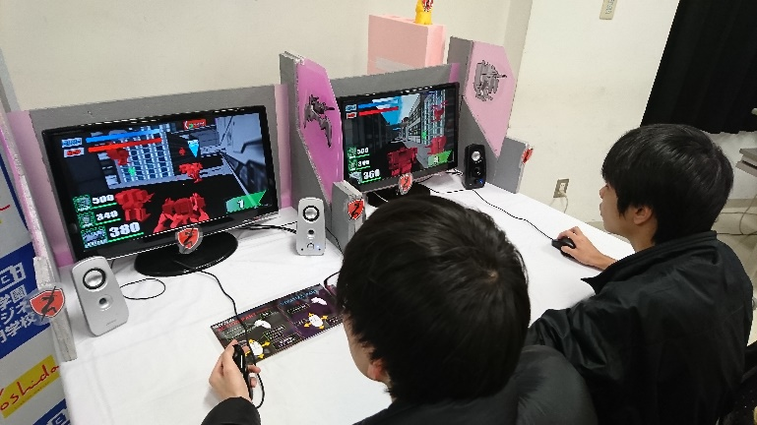
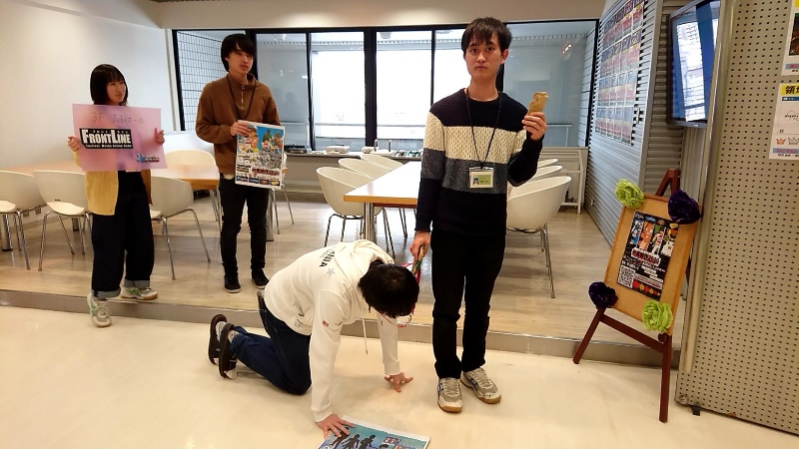

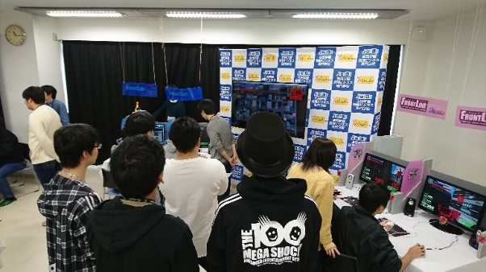


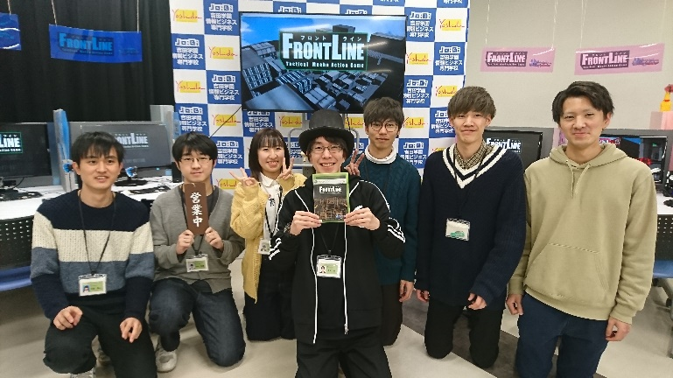
2020年1月24日 (金)
卒業プレゼンテーション
たくさんの方にFLONTLINEを楽しんでいただきました。
楽しかった！という
声が多く、私たちも
本当に嬉しかったです。
当日はありがとう
ございました。
10

Slide 12

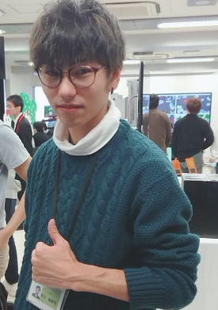
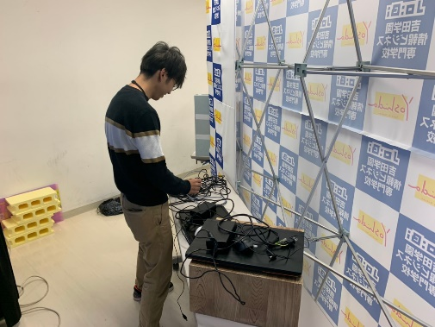



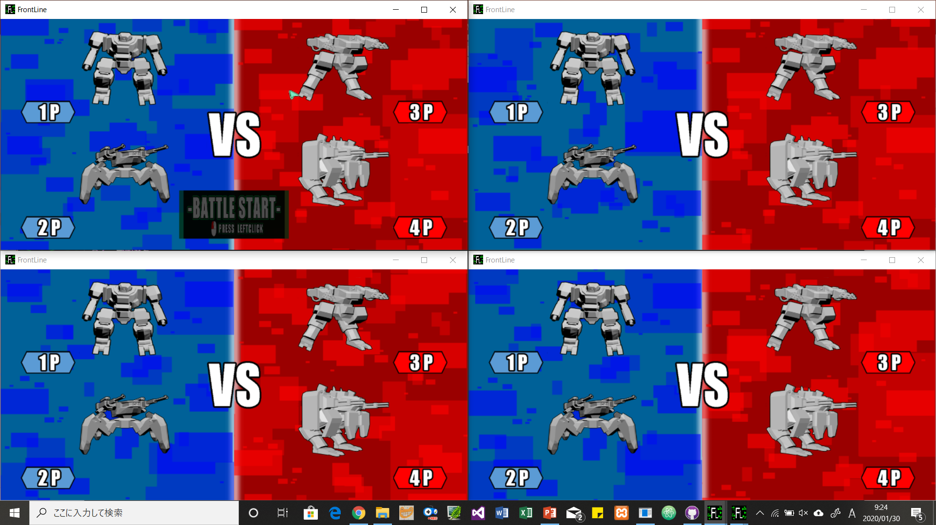

オンラインについて
ケーブル等は全て
チーム負担。
かなり値段は張った
ものの、快適な環境で
オンラインの確認を
することが可能に！
( LANハブ、
LANケーブル20ｍは
学校へ寄付済み )
制作者からアドバイス
制作期間の
全てを
オンラインに
かける覚悟で。
オンライン担当
早川氏
オンラインを使用した
ゲームを制作する際の注意点
・オンライン専門の人は1人の方が◎
→オンラインに特化して取り組める
→効率良く作業に取り組める
配線をつなぐ
オンライン担当 早川氏
・オンラインに終わりはない
→バグ修正、どこまで軽くできるか…
ひたすら研究あるのみ。
【領収証】
・LANケーブル5m×5
・LANケーブル20ｍ
・延長用コネクタ
・LANハブ
合計
￥7,889
ビックカメラと
ヨドバシカメラで購入
11
※実際のデバック画面

Slide 13






ブース設営制作秘話
あらかじめ模型を制作してから、本番
前日にいろいろアイデアを振り絞り、なんとか制作
ネットワーク機器
カラーボード
発泡スチロール
アクリル絵の具10本？
ペンキ
光沢PPシート
ざらざらPPシート
方眼紙
タコ糸
ボンド
思ったよりも材料が
足りない場面があり、
追加購入が多く、
値段が膨張…
材料は計画的に
買うべき。
あらかじめブースの模型を作成
イメージができてとてもわかりやすい！
【領収証】
・発泡スチロール ×13
・アクリル絵の具 ×13
・工作用ボンド ×3
変更はあったものの
イメージ通り完成
・光沢PPシート ×8
・ツヤ消しPPシート ×4
※
・水性バリューコート
・ペーパーカップ
・タコ糸
・方眼紙
合計
￥5,530
※水性バリューコートは
ホーマックで購入
それ以外は100均で購入
12

Slide 14



制作者コメント
岸田 怜
担当：チームリーダー
石田 琢人
担当：メインプログラマー
小松 啓祐
担当：AIプログラマー
13

Slide 15




庄司 康太
担当：ブース設営
箱﨑 彩花
担当：UIプログラマー
あああああああああああああああああああああああああああああああああああああああああああああああああああああああああああああああああああああああああああああああああああああああああああああああ
早川 樹綺也
担当：オンライン
吉田 柊平
担当：モデル・ブース設営

Slide 16


